Slide 1
Adaption von MCTS und AlphaZero für Spiele mit imperfekter Information am Beispiel Doppelkopf
Theodor Diesner-Mayer
Notes:
Einmal vorher durchklicken, für Morphs

Slide 2
Forschungsfrage
„Wie können MCTS und AlphaZero mittels Determinisierung auf Spiele mit imperfekter Information angewendet werden“
Ableiten einer optimalen Strategie für ein Spiel (Computergegner)
Rahmenbedingungen
allgemein anwendbar (auch auf andere Spiele)
keine explizit kodierten spielspezifische Regeln und Heuristiken
nur durch Interaktion mit der Spielumgebung (Selbstspiel)
Notes:
Dann fangen wir direkt an:
Die behandelte Forschungsfrage meiner Arbeit lässt sich im Wesentlichen formulieren als die Frage wie die Algorithmen „Monte-Carlo Tree Search“ sowie „AlphaZero“ so angepasst werden können, dass es sie auch auf Spiele mit imperfekter Information angewendet werden können.
Worum geht es also?
Wir haben ein Spiel, also tatsächlich ein Brettspiel, Kartenspiel oder Computerspiel. Es kann auch eine andere Entscheidungssituation sein.
Wir wollen das Spiel programmatisch spielen lassen, also durch einen Computergegner. Anders ausgedrückt, wollen wir dass der Computer eine möglichst optimale Strategie für ein Spiel ableitet.
Dabei ist das Ziel Techniken zu entwickeln, die möglichst allgemein sind, d.h. auf eine Vielzahl von Spiele anwendbar sind. Es sollen also insbesondere keine spielspezifischen Regeln kodiert werden müssen und die Strategie soll nicht auf bereits gespielten Spielen ableiten. Z.B. Stockfish ist ein Schach-Computer der vieles des Wissen auch aus bereits gespielten Schachspielen ableitet. Vielmehr soll die Strategie nur durch Interaktion mit der Spielumgebung abgeleitet werden können, also quasi dadurch, dass der Computer mit sich selbst spielt.
Das ganze habe ich anhand des Kartenspiels Doppelkopf verprobt. Dabei handelt es sich um ein Kartenspiel mit vier Spielern. Es ist ein Spiel mit imperfekter Information. Am Anfang werden alle 48 Karten auf die Spieler verteilt und die Spieler können nur ihre eigenen Karten sehen. Reihum werden dann Karten abgelegt und Stiche gesammelt. Zusätzlicher Twist ist, dass mehrere Spieler zusammenspielen, wenn beide eine Kreuz-Dame auf der Hand halten. Zusätzlich gibt es Sonderspiele.

Slide 3
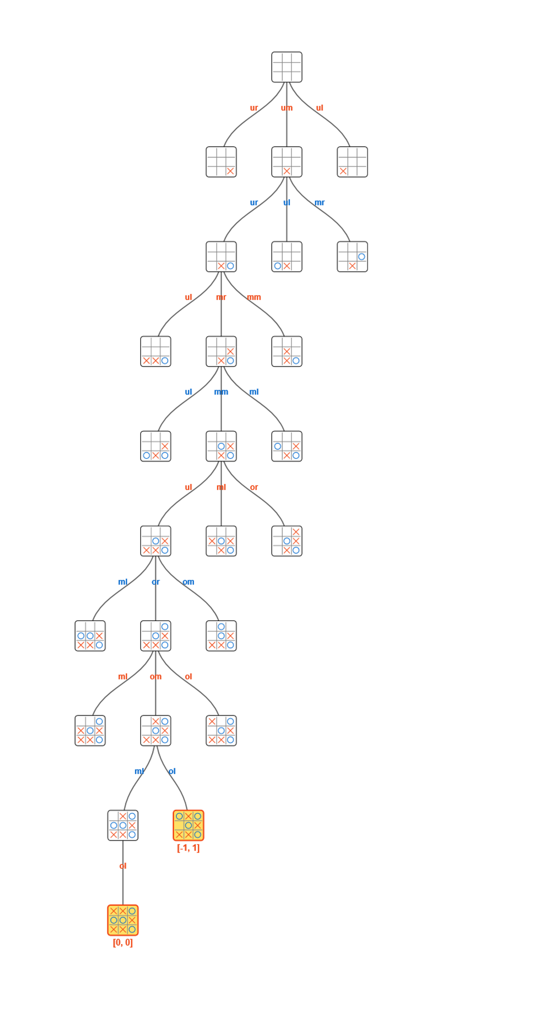
Spieltheorie
Spiel = Entscheidungssituation, mit interagierenden Akteuren
Spieler verfolgen eigene Ziele.
Entscheidungen beeinflussen Ergebnisse
Spiel mit perfekter Information
Zustände
Aktionen
Outcomes
Spiele mit Zufallsereignissen
Spiel mit imperfekter Information
Informationsmengen
Notes:
Für die Beantwortung der Forschungsfrage habe ich mich daher zunächst mit der Frage auseinandergesetzt, was ein Spiel genau ist.
Damit beschäftigt sich die sogenannte Spieltheorie.
Ein Spiel ist erstmal allgemein gesagt eine Entscheidungsituation in denen mehrere Akteure interagieren. Diese Spieler verfolgen dabei eigene Ziele und die Entscheidungen der Spieler haben jeweils Auswirkungen auf andere. Das ist erstmal eine sehr abstrakte Definition und trifft auf „Spiel“ im Sinne der Freizeitbeschäftigung aber auch auf andere Probleme zu.
Ein Spiel wird mit seinen Spielregeln in der Spieltheorie in der sogenannten Extensivform definiert. Diese seht ihr auf der rechten Seite. Um die Forschungsfrage zu beantworten ist notwendig zu wissen, was ein Spiel mit perfekter Information ist. Ein Spiel mit perfekter Information zeichnet sich dadurch aus, dass jeder Spieler alle Informationen des Spiels kennt. Rechts können wir den sogenannten Spielbaum des Spiels Tic-Tac-Toe sehen. Mit diesem wird die Extensivform auch definiert. Wir sehen hier Zustände, die Spielfelder und Aktionen des Spiels, so spannt sich über alle Möglichkeiten der Spielbaum aus.
Wir sehen _hier_ die Zustände. Wir sehen hier die möglichen Aktionen der Spieler und wer sie ausführen kann. Das ist hier rot für X und blau für O.
Klick.
Und am Ende des Spiels kommt ein Ergebnis heraus. In diesem Beispiel rechts hat Kreis gewonnen und bekommt 1 Punkt und X -1. Im anderen Spiel haben wir einen Unterschied. Für die meisten Spiele ist es aufgrund der Größe quasi unmöglich den kompletten Spielbaum zu durchsuchen.
Dieses Spiel mit perfekter Information kann man nun um Zufallsereignisse ergänzen.
Klick.
Zufallsereignisse werden hier als Kreis angezeigt. Sie machen nichts anderes als, dass sie zufällig entsprechend einer Wahrscheinlichkeitsverteilung den nachfolgenden Zustand wählen. Also quasi ein Spieler, der seine „Aktion“ zufällig wählt. Also quasi das Mischen und Verteilen in einem Kartenspiel, das Würfeln, etc.. Hier auf der rechten Seite seht ihr ein Spiel bei dem insgesmamt 3 Karten Bube Dame König zufällig an zwei Spieler verteilt werden. Es gibt insgesamt also siehe im Bild rechts 6 mögliche Kartenverteilungen.
Nun ist das hier gezeigt Spiel das sogenannte Kuhn-Poker nicht nur ein Spiel mit Zufallsereignissen sondern auch eins mit imperfekter Information: In einem Spiel mit imperfekter Information, hat ein Spieler keine Kentnisse vom aktuellen Zustand, d.h. er kennt nicht alle Informationen.
Klick.
Hier sehen wir auf der rechten Seite den Spielbaum aus Sicht von Spieler 1: Er weiß in dieser sogenannten Informatiosnenge, dass er selbst den Buben hat, aber kennt nicht die Karte des Gegners. Er kann nur den Buben ausschließen. Das ganze nennen wir Informationsmenge. Eine Informationsmenge
Doppelkopf ist ein Spiel mit Zufallsereignissen und imperfeker Information. Eine Informationsmenge beschreibt also eine Menge von Zuständen zwischen denen ein Spieler nicht unterscheiden kann. Somit gibt es für den anderen Spieler ein eigenen solchen Baum mit eigenen Informationsmengen.
Wichtig also:
Zustand -> Alle Informationen bekannt.
Informationsmenge -> Nicht alle Informationen bekannt, mehrere Zustände können zutreffen.

Slide 4
Spieltheorie
Spiel = Entscheidungssituation, mit interagierenden Akteuren
Spieler verfolgen eigene Ziele.
Entscheidungen beeinflussen Ergebnisse
Spiel mit perfekter Information
Zustände
Aktionen
Outcomes
Spiele mit Zufallsereignissen
Spiel mit imperfekter Information
Informationsmengen

Slide 5
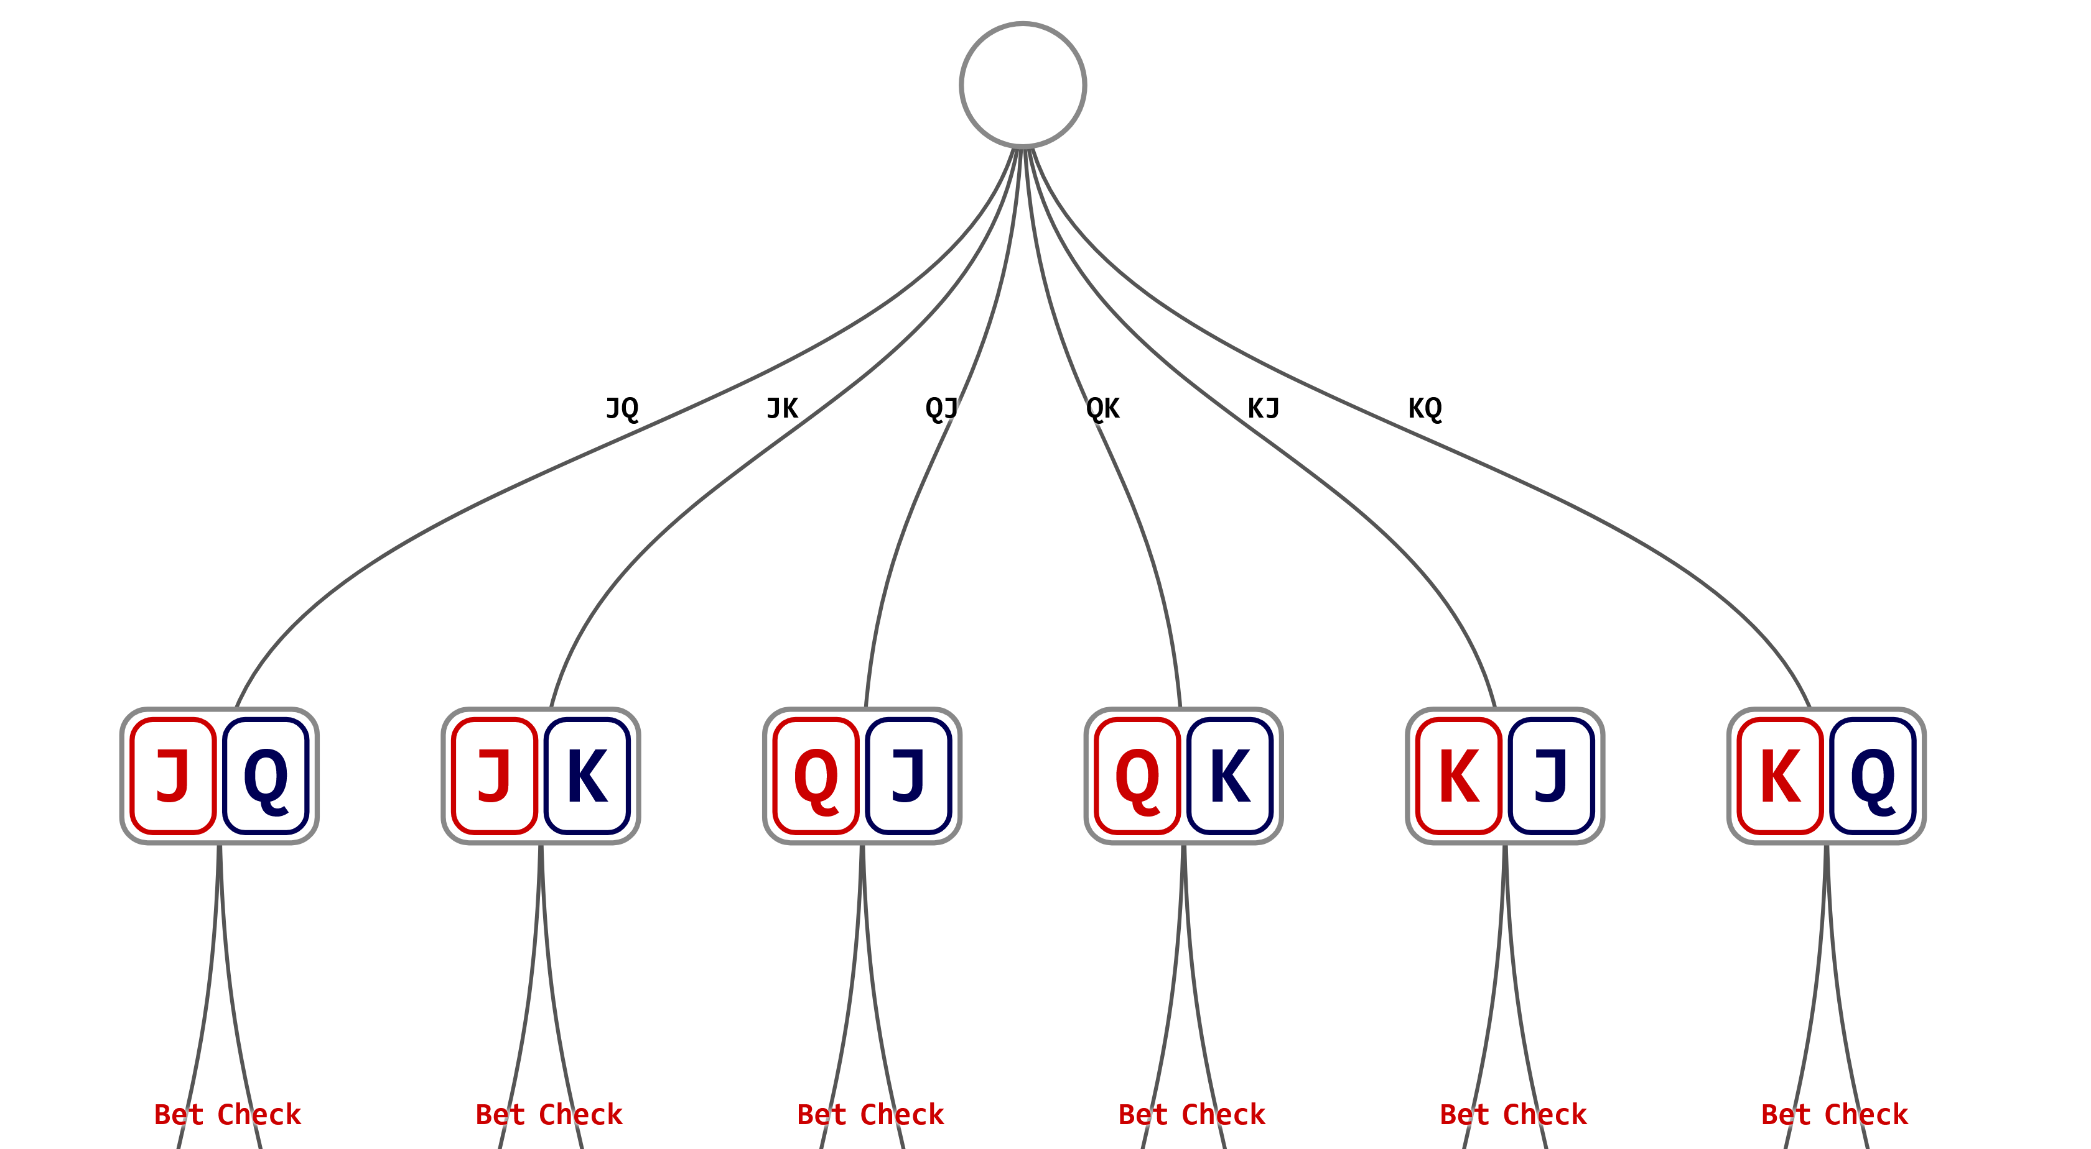
Spieltheorie
Spiel = Entscheidungssituation, mit interagierenden Akteuren
Spieler verfolgen eigene Ziele.
Entscheidungen beeinflussen Ergebnisse
Spiel mit perfekter Information
Zustände
Aktionen
Outcomes
Spiele mit Zufallsereignissen
Spiel mit imperfekter Information
Informationsmengen

Slide 6
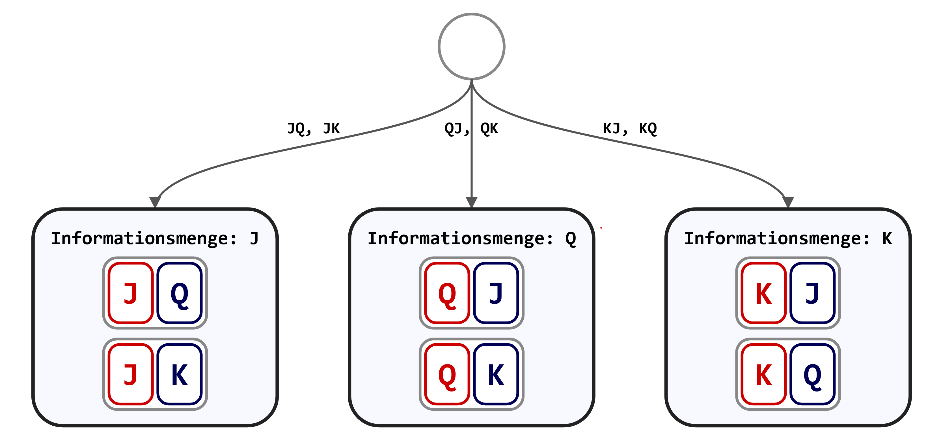
Spieltheorie
Spiel = Entscheidungssituation, mit interagierenden Akteuren
Spieler verfolgen eigene Ziele.
Entscheidungen beeinflussen Ergebnisse
Spiel mit perfekter Information
Zustände
Aktionen
Outcomes
Spiele mit Zufallsereignissen
Spiel mit imperfekter Information
Informationsmengen

Slide 7
Spieltheorie
Ziel = Erwartungswert des eigenen Nutzens maximieren
Annahme: Alle anderen Mitspieler spielen rational.
Strategie: Zustand / Informationsmenge => Aktion
Notes:
Nun ist also die Frage was es bedeutet ein Spiel zu spielen und was es bedeutet ein Spiel gut zu spielen. Das Ziel eines Spielers ist es ganz einfach ausgedrückt den Erwartungswert des eigenen Nutzens, also des im vorherigen gezeigten Ergebnis zu maximieren. Dies wird in den meisten Fällen stets unter der Annahme gemacht, dass auch alle anderen Mitspieler rational spielen. In der Theorie ist das noch etwas komplexer, aber das soll für diese Präsentation reichen.
Nun ist eine Strategie gesucht, welche genau so spielt, dass dieser Erwartungswert des eigenen Nutzens maximiert wird. Hier können wir unterscheiden:
Reine Strategie: Eine reine Strategie ist eine Abbildung von einem Zustand auf eine Aktion. Ein Algorithmus dahinter nimmt also einen Zustand an und gibt die Aktion aus, die der Computergegner in diesem Zustand wählen soll.
Gemischter Strategie: Eine gemischte Strategie ist eine Abbildung von einer Informationsmenge auf eine Wahscheinlichkeitsverteilung über Aktionen. Der Computergegner wählt die Aktion dann mit der entsprechenden Wahrscheinlichkeit. Man mag sich jetzt fragen warum man nicht einfach immer die beste Aktion wählt, aber dazu sei gesagt, es gibt Spiele die strategische Unvorhersehbarkeit erfordern. Als einfachstes Beispiel Schere Stein Papier, wo man verliert, wenn man immer das gleiche wählt.
Und wir suchen nun genau einen solchen Algorithmus.

Slide 8
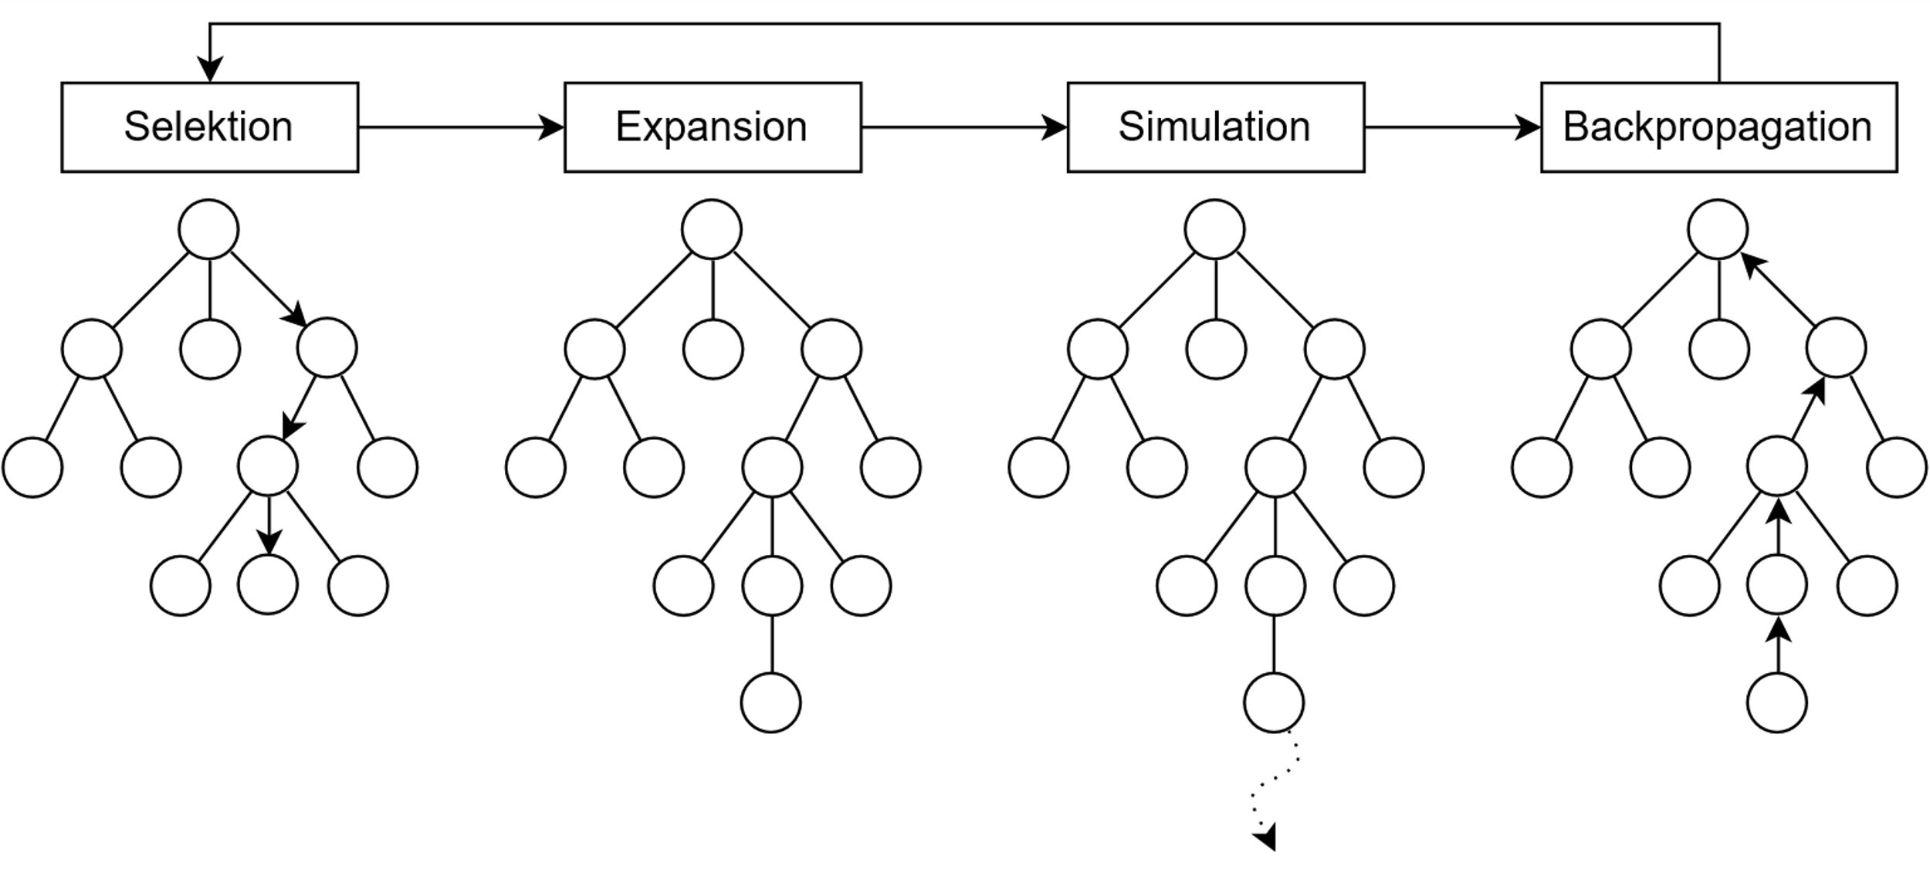
Monte Carlo Tree Search
MCTS = iterativer Suchalgorithmus über den Spielbaum
nicht der gesamte Spielbaum muss durchsucht werden
Konvergiert gegen perfekte Strategie
In Grundform: nur anwendbar auf perfekte Information
erzeugt eine reine Strategie
Notes:
Der erste Algorithmus den ich zum Ableiten einer Strategie vorstelle ist der Monte Carlo Tree Search. Es handelt sich dabei um einen Suchalgorithmus, der den Spielbaum nach den optimalen Aktionen durchsucht. Die Idee dahinter ist, dass gerade nicht der gesamte Spielbaum durchsucht wird, sondern nur die vielversprechenden Teilbäume des Spielbaums. Er wird mit einer Anzahl von Iterationen parametrisiert. Je mehr desto stärker. Er konvergiert nachweislich bei perfekter Information und zwei Spielern zu der optimalen Strategie. Er ist in seiner Grundform nur auf Spiele mit perfekter Information anwendbar und erzeugt gegen unendlich Iterationen eine reine Strategie.
Prinzipiell funktioniert er, indem er die Aktionen bewertet. Er besteht aus 4 Schritte, die ich euch anhand einer interaktiven Anwendung zeigen will.
Die Eingabe des Algorithmus ist der Zustand für den wir die nächste Aktion ermitteln wollen. Diese seht ihr hier. Hier ist O an der Reihe. Für den wollen wir die optimale Aktion ermitteln.
Die erste Phase ist die Selektion. Hier wird der aktuell vielversprechendste Knoten ausgewählt. Bei der ersten Iteration ist sie ziemlich witzlos, da nur der Wurzelzustand ausgewählt wird. Hier schwarz umrandet.
Die zweite Phase ist die Expansion, hier wird der vielversprechende Knoten um alle Zustände, die über Aktionen erreichbar sind, hinzugefügt.
Die dritte Phase ist die Simulation hier wird ausgehend von einem zufälligen Kindknoten des vielversprechenden Knotens, die gerade erstellt wurden, eine zufällige Simulation des Spiels bis zum Ende durchgeführt. Hier ergibt sich beispielsweise das Ergebnis [.., ..]
Die vierte Phase ist die Backpropagation: Hier wird der Baum vom Simulationsknoten aus nach oben durchgegangen und die Statisitken jeder Aktion werden aktualisiert. Hier aktualisiert sich die aktuelle Schätzung der Aktion, die nun [..] ist, weil aus Sicht von O eben bei der Simulation ein Punkt gewonnen wurde sowie die Anzahl an Besuche. Und hier ist genau schon ein Prinzip des MCTS: Er nimmt eine Schätzung der Aktionen vor, die schrittweise verbessert wird.
Die Selektionsstrategie erfolgt hier nach der sogenannten UCT-Formel, wie ihr hier seht wird auf jeder Stufe bei der Selektion der Aktion mit dem höchsten UCT-Wert gefolgt. In den nächsten Iterationen muss als erstmal jede Aktion des Wurzelzustands untersucht werden, da der Default-Wert unendlich ist. Jetzt können wir uns die UCT-Werte einmal anschauen: Sie berücksichtigen die aktuelle Schätzung und wie oft die Aktion bereits besucht wurde. Die Formel selbst nimmt nun einen Ausgleich vor:
„Einerseits sollen Aktionen, die sich bereits als vielversprechend herausgestellt haben häufiger besucht werden, andererseits dürfen Aktionen die noch nicht so oft besucht werden, aber nicht außer Acht gelassen werden, denn bei genauerer Untersuchung könnte sich dahinter ja auch ein besseres Ergebnis verstecken“ Die UCT-Formel nimmt genau diesen Ausgleich vor. Hier haben nun alle Kindknoten einen gleichen Visit-Count, jedoch unterschiedliche Schätzungen, daher haben hier einige Aktionen einen höheren UCT-Wert, die wo es zum Verlust kam einen niedrigeren. In den darauf folgenden Iterationen verschiebt sich das ganze wieder, weil die Besuchszahlen sich erhöht haben. Nun müssen die ursprünglich schlechteren Aktionen nch einmal genauer untersucht werden.
Bis 20 Iterationen vorspulen.
Hier kann man das sehen: Einige Aktionen mit hohen Schätzungen wurden viel häufiger besucht, als solche ohne hohe Schätzungen aber immer in einem relativen Maß, sodass mehr Iterationen immer zu besserer Erkundung führen.
Dieses ganze Prinzip wird nun auf jede Ebene des Baums angewendet. Für Züge des Gegners wird angenommen, dass er auch immer seinen optimalen Zug wählen möchte.
(Auszoomen in Selection)
So sieht der Selektionsschritt dann aus in einem tieferen Baum.
(Alle 4 nochmal durchgehen)
Nun werden also die Spielpfade genauer untersucht, in denen die Spieler möglichst gut spielen und die Schätzungen basierend zum großen Teil nur auf den „guten“ Spielpfaden unter der Annahme, dass jeder rational = so gut wie möglich = spielt. Aber natürlich wird überall nicht vergessen, dass es auch eine gewisse Exploration von schwächeren Zügen braucht, da wie gesagt bessere Spielpfade dahinter stecken könnten.
Das ganze jetzt mal im Schnelldurchlauf…
Nach vorne mit Strg-Rechts und dann Ende.
Hier seht ihr das Endergebnis dieses Prozesses. Wir können nun als optimale Aktion die Aktion mit der höchsten Schätzung nehmen (oder aber die mit der höchsten Besuchszahl). Das ist hier folgender Knoten. Und es kommt auch hin. Beide Aktionen sind ziemlich gut. Bei den anderen sieht man auch schnell, dass es sich nicht um optimale Aktionen handelt, da X diese ausnutzen kann. Schaut man sich dort den Spielverlauf an, sieht man auch, dass er es tun würde.
Prinzipiell besteht jede Iteration aus vier Phasen:
http://localhost:5173/?iterations=1500&startState=X---OX---
https://theodm.github.io/mcts-visual/?iterations=1500&startState=X---OX---

Slide 9
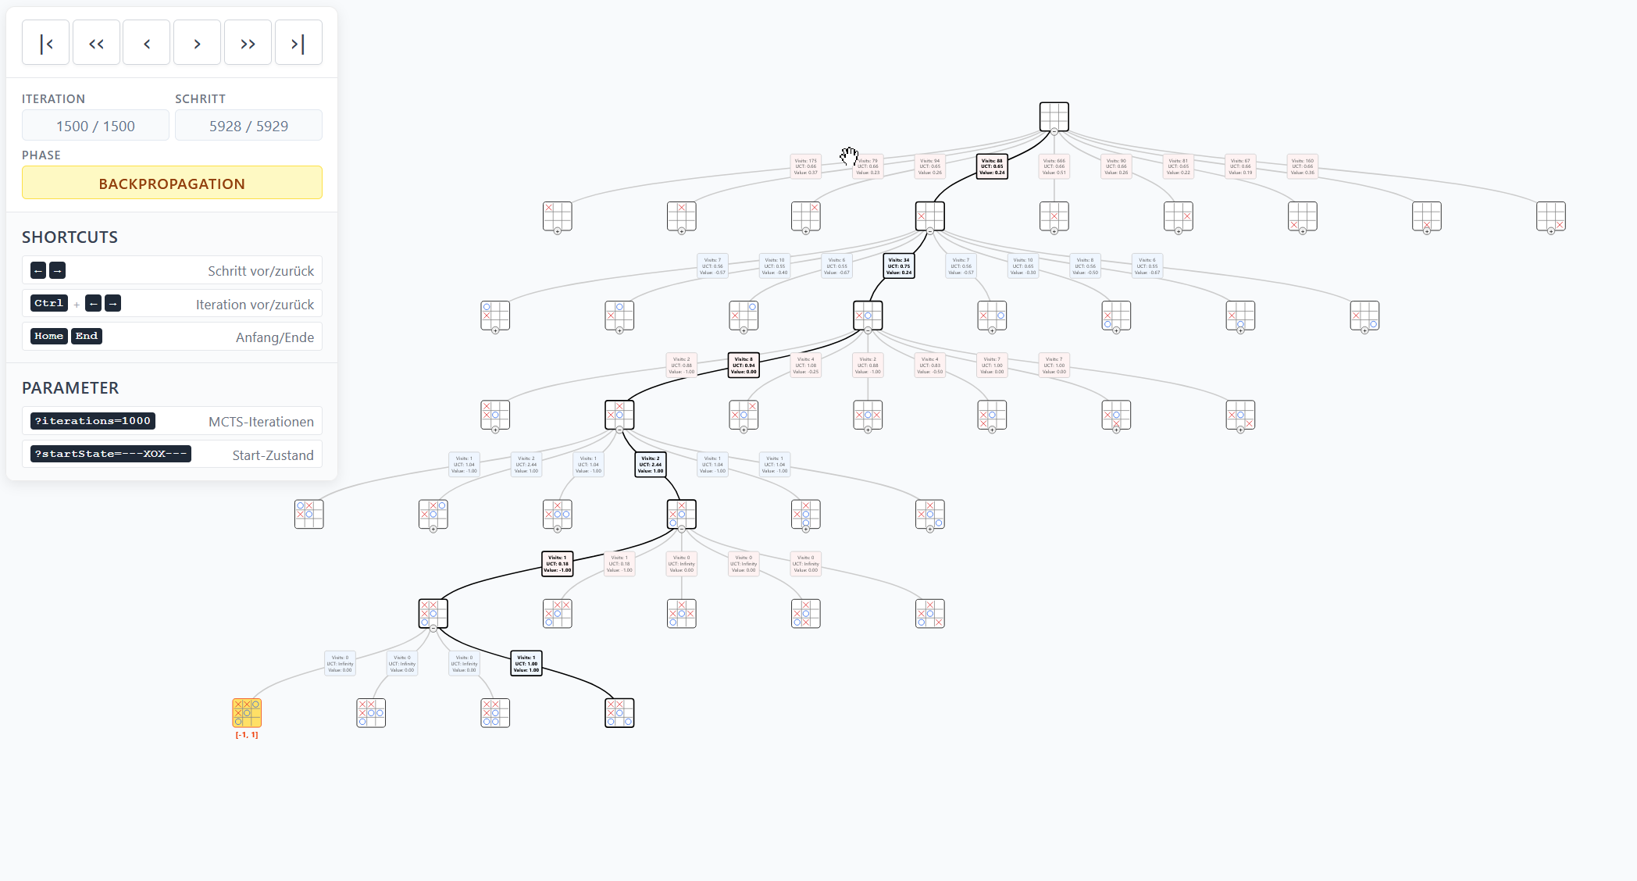
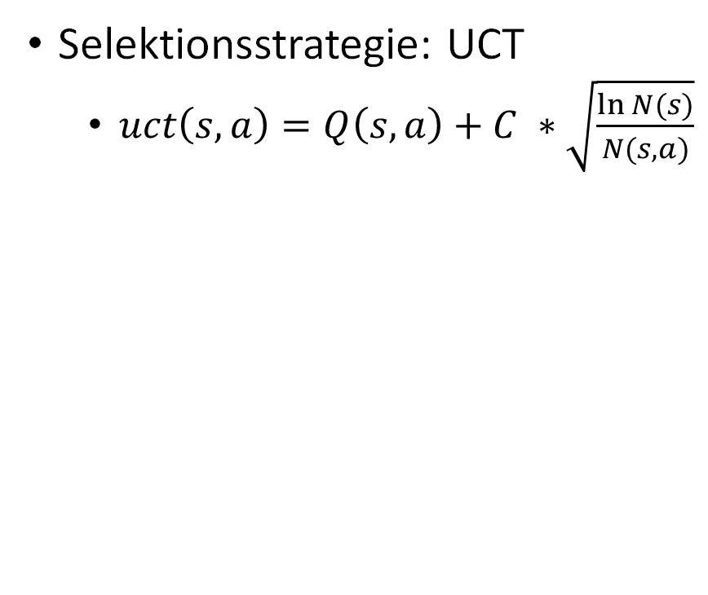
Monte Carlo Tree Search
Selektionsstrategie: UCT
$uct\left(s, a\right)=Q\left(s, a\right)+C ∗\sqrt{\frac{\ln{N(s)}}{N(s, a)}}$
Notes:
Einmal könnt ihr euch nochmal die UCT-Strategie ansehen. Die Berechnungsvorschrift sieht so aus. Wichtig ist es berücksichtigt die akteulle Schätzung Q(s, a) das ist der Exploitation Term und der verbleibende Term steuert die Erkundung. Sie wird durch einen Parameter C gesteuert, der je höher er ist die Erkundung erhöht, also mehr Erkundung vornimmt. Das ist für später wichtig ☺.

Slide 10
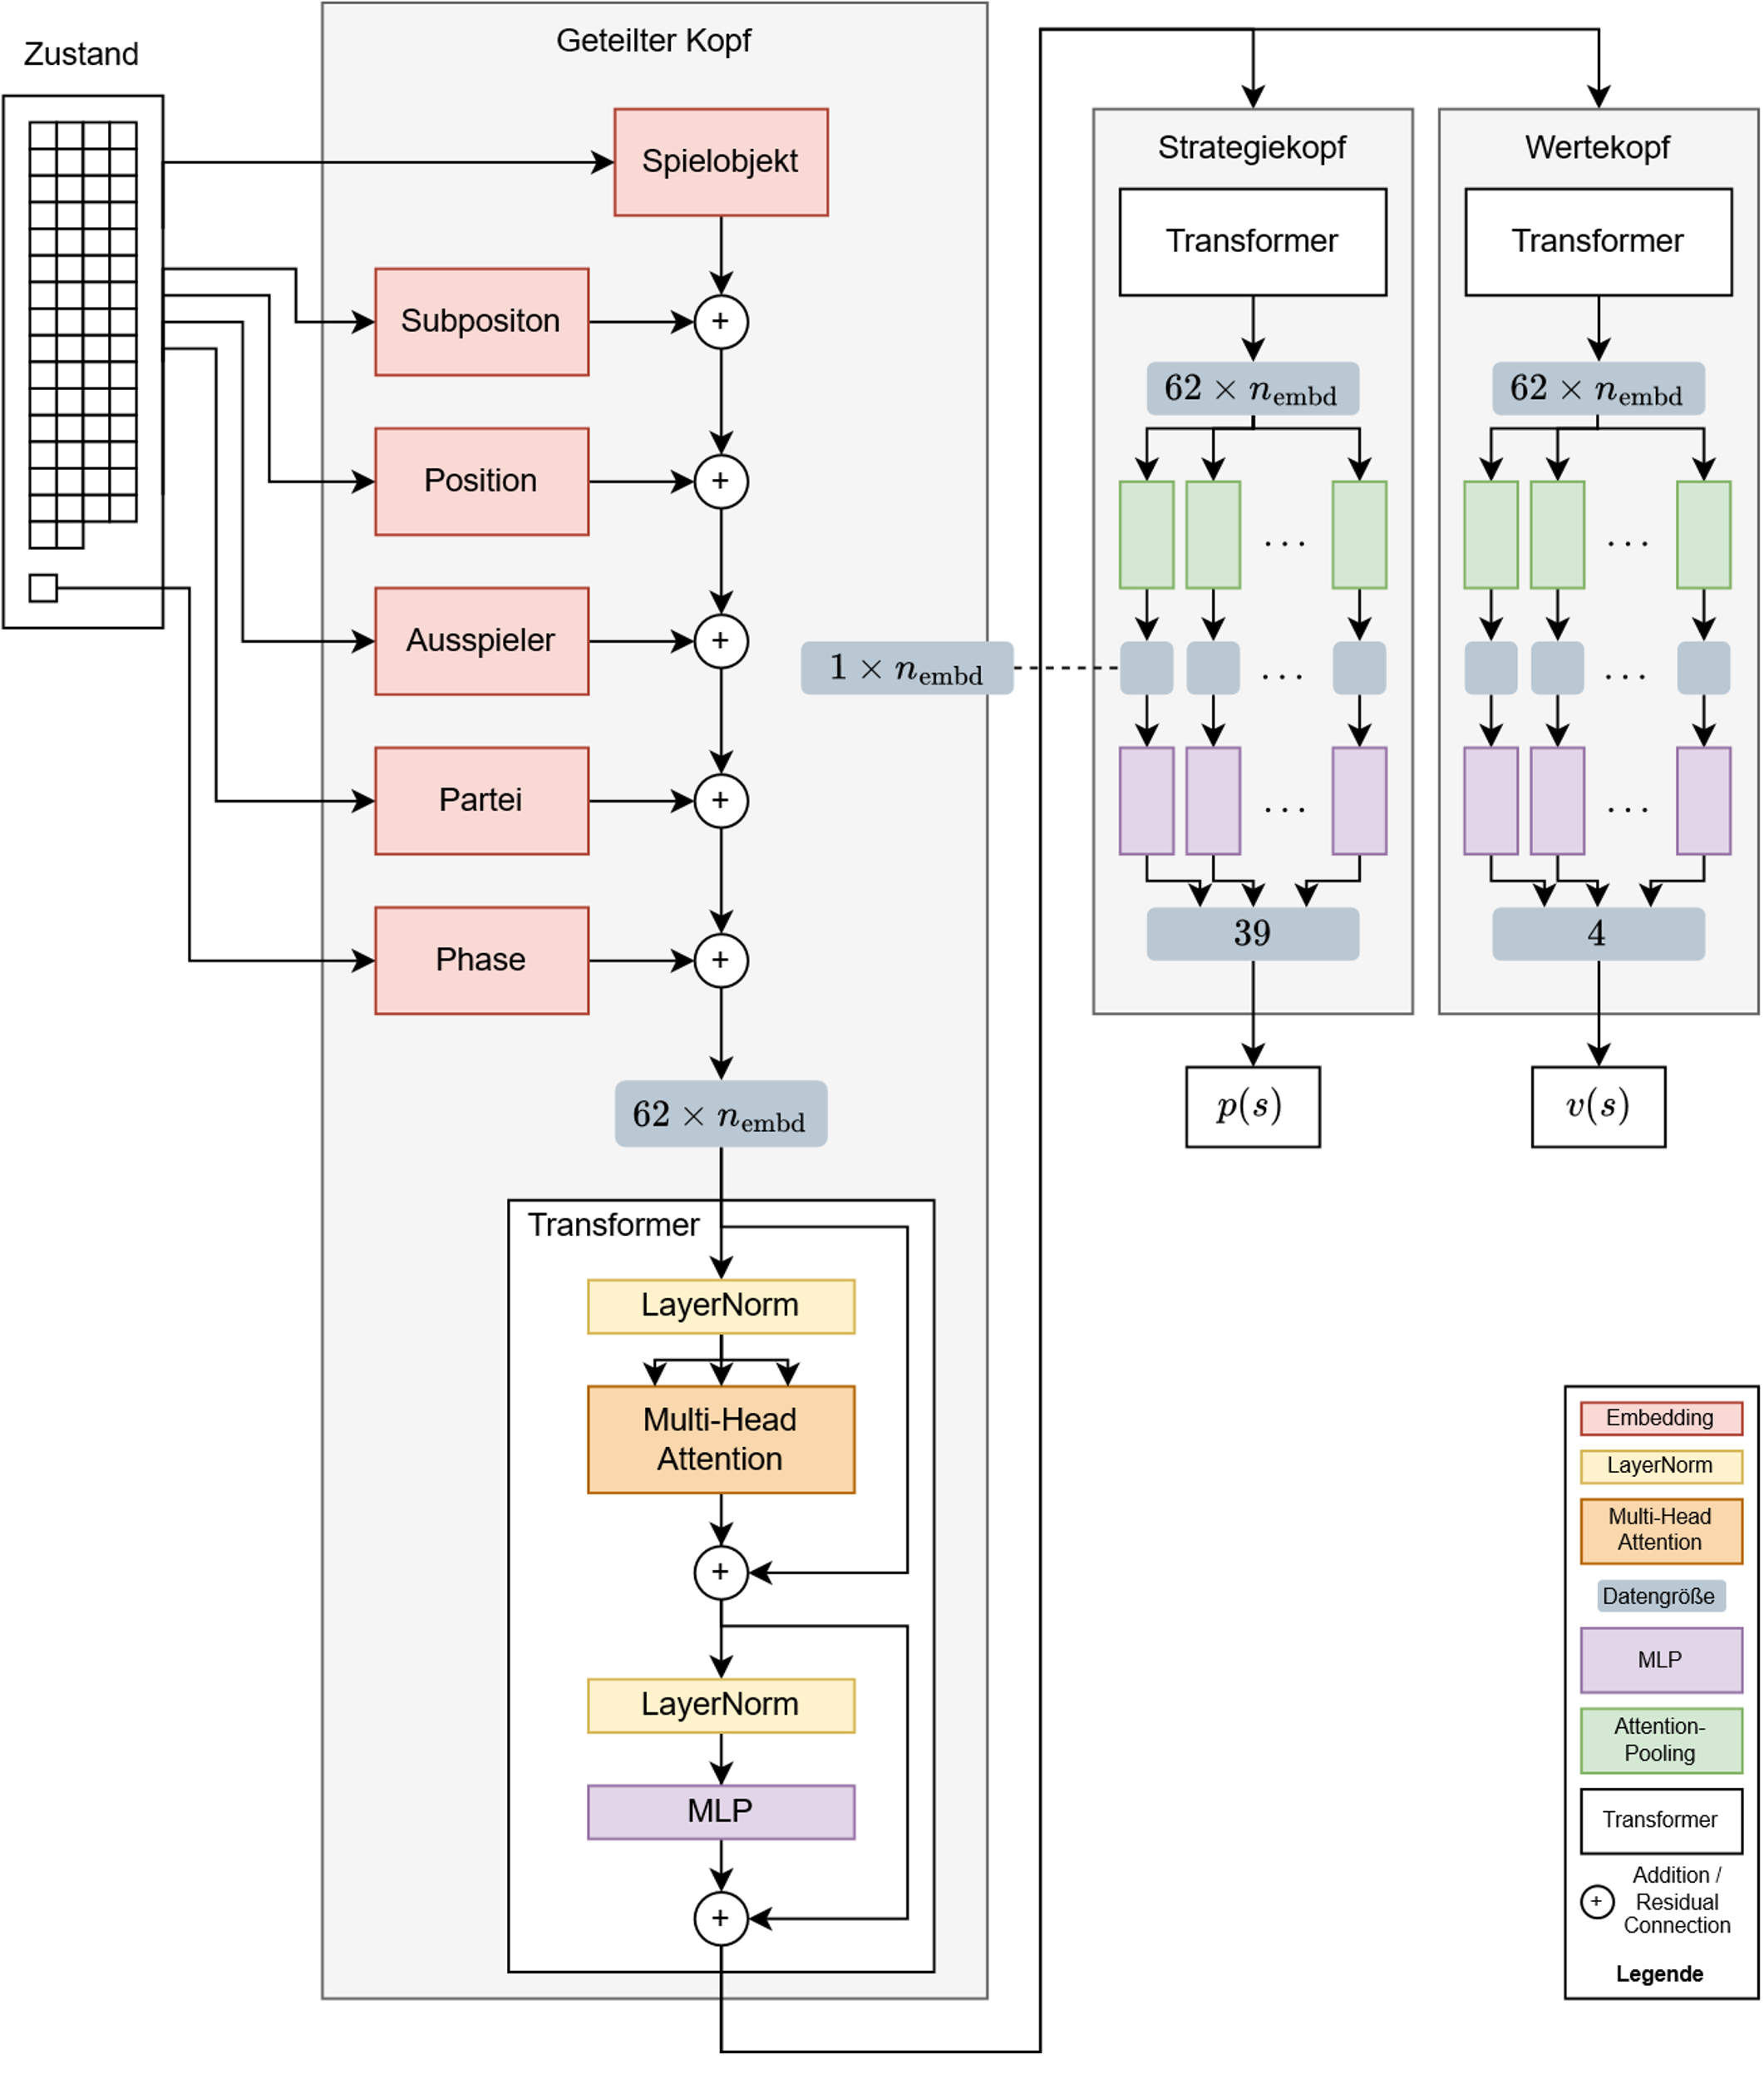
AlphaZero
modellbasierter RL-Algorithmus für Spiele mit perfekter Information
führt „MCTS“ durch
Predictor + UCT: Strategienetzwerk
Statt MC-Simulationen: Wertnetzwerk
Lernen durch Selbstspiel
„MCTS“ wird ausgeführt
teilweise zufälliges Spiel, um neue Spielverläufe zu finden
Notes:
Als zweiter Algorithmus des Titels ist AlphaZero. Es handelt sich um einen Algorithmus des sogenannten Reinforcement Learning, kurz gesagt handelt es sich bei dem RL um ein Teilgebiet, bei denen ein Agent durch Interaktion mit der Spielumgebung lernt sich selbst zu verbessern. Der MCTS ist kein RL-Algorithmus, da dort nichts gelernt wird. Ich gehe hier auch nur oberflächlich ein, in der schriftlichen Ausarbeitung ist das allees genauer.
AlphaZero ist ein bekannter Algorithmus, er wurde ursprünglich für das Spiel Go und Schach entwickelt und hat dort übermenschliche Leistungen erzeugt.
Prinzipiell ist der AlphaZero dem MCTS ähnlich. Er führt selbst eine Art MCTS durch. Bei diesem MCTS gibt es jedoch zwei Änderungen:
- Zum einen erfolgen keine zufälligen Simulationen. Stattdessen wird ein neuronales Netz ausgeführt, welches den Wert eines Zustands (auf Basis vorheriger Erfahrungen) schätzt.
- Zum anderen verändert sich die Selektionsstrategie. Sie arbeitet mit einem Algorithmus PUCT, bei dem bestimmte Aktionen quasi schon einen prioren Wert haben also eine vorweggenommene Schätzung und Priorisierung, die auch durch ein neuronales Netz das Strategienetzwerk ermittelt werden.
Das hat zum Vorteil, dass deutlich weniger Iterationen vonnöten sind und damit auch Spiele mit vielfacher Komplexität gelöst werden können.
Das Lernen dieser Funktionsapproximatoren erfolgt durch Selbstspiel. In jeder Trainingsiteration werden vielfach Spiele gespielt und dabei jedesmal auf dem aktuellen Lernstand dieser „MCTS“ ausgeführt. Aus diesen Spielen und Ergebnissen der Ausführungen werden dann die Netzwerke aktualisiert. So kann das Modell sich schrittweise immer selbst schlagen. Um auch neue Züge zu berücksichtigen, muss etwas Zufälligkeit in die Spielverläufe injiziert werden. Genau möchte ich hier nicht darauf eingehen, da nur begrenzte Zeit ist und ich angehalten wurde, auch Themen auszulassen. Thema Reinforcement Learning ist auch raus.
Ich habe hier auch das Thema neuronale Netzwerke komplett herausgelassen. In der schriftlichen Arbeit erkläre ich das verwendete Modell genau. Hier seht ihr es auf der rechten Seite. Es beruht auf einer modernen Transformer-Architektur, wie sie auch in den bekannten großen Sprachmodellen verwendet werden. Es sei hier nur gesagt, dass neuronale Netzwerke der Funktionsapproximation dienen, sie also eine unbekannte Funktion nur anhand von bekannten Eingabe- und Ausgabedaten approximieren. Ich gehe davon aus, dass die von mir verwendete Architektur die ihr rechts seht prinzipiell in der Lage ist, gute Funktionsapproximation zu leisten. Die Ergebnisse lassen darauf schließen.

Slide 11
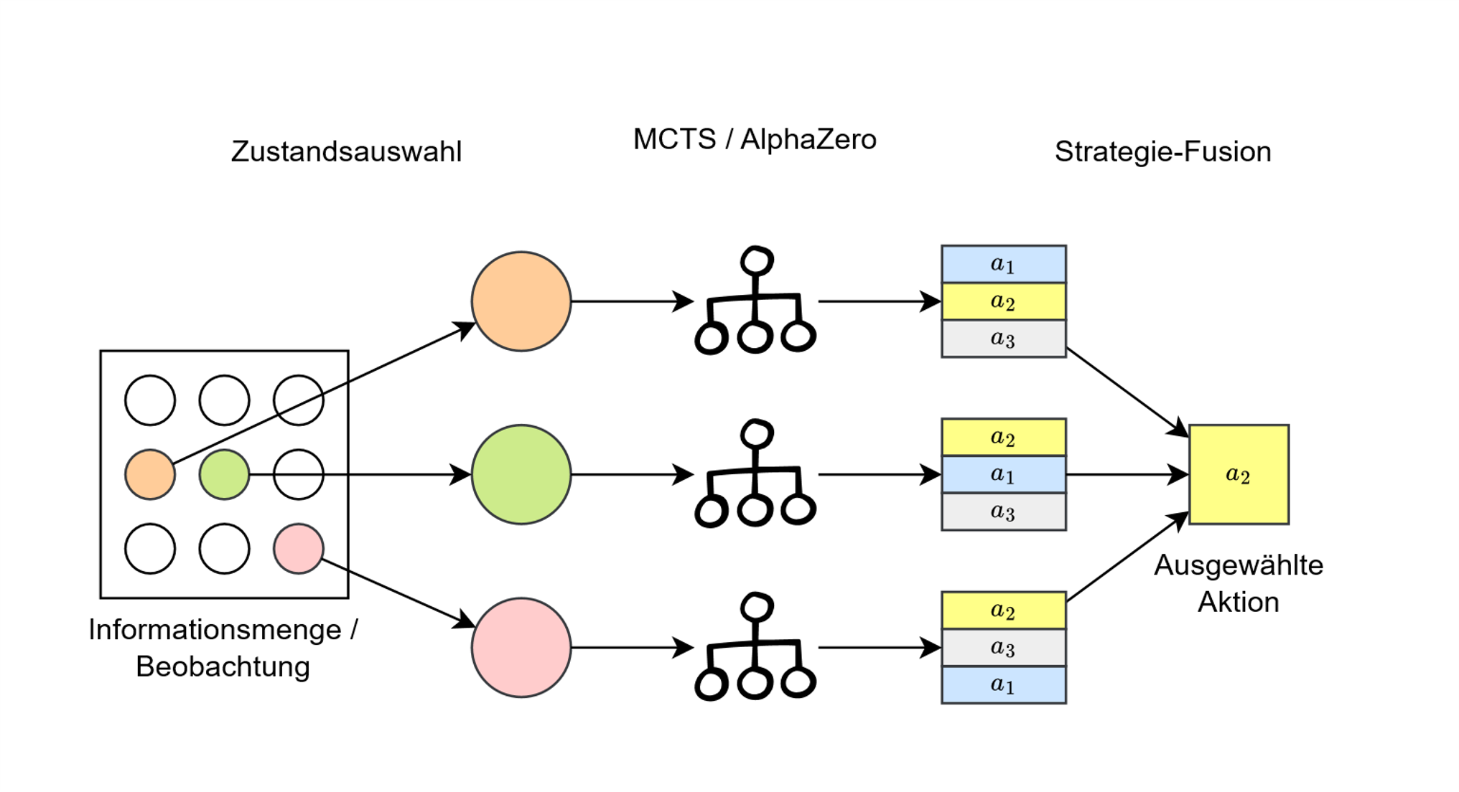
Determinisierung
Prinzip der Determinisierung
Zustandsauswahl
Einzelzustandsanalyse (mittels MCTS / AlphaZero)
Strategie-Fusion
Notes:
Nun dazu, wie man die beiden vorgestellten Algorithmen denn auf Spiele mit imperfekter Information anwenden kann. Dafür habe ich mich für das Prinzip der Determinisierung entschieden. Dieses Prinzip ist prinzipiell sehr naheliegend. Es besteht aus drei Einzelschritten:
Wir haben also eine Informationsmenge gegeben, für die wir am Ende eine Aktion bekommen möchten. Das seht ihr hier links.
In einem ersten Schritt haben wir nun einen Algorithmus, welcher aus einer Informationsmenge mehrere Zustände rekonstruiert, die gelten könnten. Das seht ihr hier`: der Orangene Zustand, der grüe und der rosa Zustand wurden rekonstruiert.
In einem zweiten Schritt führen wir auf diesen determinisierten Zuständen (die gelten könnten), einen unserer beiden Algorithmen aus. Es ergibt sich eine optimale Aktion oder eine Rangfolge von Aktionen für jeden Zustand. Das seht ihr hier. Hier wurde beispielsweise a_1 als beste Aktion ausgewählt.
Im letzten Schritt müssen wir die erzeugten Ergebnisse der einzelnen Analysen, also die Entscheidung für diese möglichen Zustände, zusammenfassen und endgültig eine Aktion auswählen. Dies wird Strategie-Fusion genannt. In dieser Abbildung führen die Einzelzustandsanalysen beispielsweise zu folgendem Ranking der Aktionen. Da hier Aktion a_2 von allen Analysen sehr positiv bewertet wird, wird diese Aktion auch als letztenliche Aktion ausgewählt.

Slide 12
Zustandsauswahl
Mittels CAP-Algorithmus
aus der Literatur [SH15]
Spielspezifische Regeln für Doppelkopf
erzeugt konsistente Zustände
modelliert nicht die „Überzeugungsverteilung“
Mittels autoregressivem Modell
spezifisch für Doppelkopf
erzeugt nicht unbedingt konsistente Zustände
modelliert die „Überzeugungsverteilung“
Notes:
Für den eben vorgestellten ersten Schritt der Zustandsauswahl habe ich zwei Algorithmen verprobt.
Nun muss man dafür erstmal vorweg schicken, dass man in Doppelkopf eigentlich nur die Verteilung der Karten „erraten“ muss. Also welche Karten haben die anderen Spieler gerade noch auf der Hand.
Einmal einen Algorithmus aus der Literatur, den die Autoren den CAP-Algorithmus genannt haben. Dieser funktioniert mittels spielspezifischen Regeln: Also aus der Kenntnis, dass auf den verschiedenen Händen der Spieler nur noch bestimmte Karten sein können. Der Algorithmus erzeugt konsistente Zustände zu dem Spielgeschehen, d.h. Karten die nicht zugeordnet werden können, werden nicht zugeordnet. Es kommen immer nur konsistente Zustände raus. Aber leider werden die Kartenverteilungen zufällig und nicht nach der sogenannten Überzeugungsverteilung gewählt. Jetzt fragt ihr euch, was macht diese Überzeugungsverteilung aus. Naja ganz einfach: Hinter einer Informationsmenge können sich mehrere Zustände befinden. Manche sind aber wahrscheinlicher als andere. Der CAP-Algorithmus berücksichtigt das nicht. In Doppelkopf gibt es beispielsweise die Möglichkeit für einen Spieler ein Buben-Solo anzusagen. Das macht aber nur Sinn, wenn er viele und hohe Buben hat. Solche Zustände liegen mit einer höheren Wahrscheinlichkeit vor, wenn wir davon ausgehen, dass der Spieler rational spielt.
Als zweiten Algorithmus habe ich ein autoregressives Machine-Learning-Modell trainiert. Es funktioniert autoregressiv vergleichbar wie ein Textgenerierungsmodell. Statt alle Wörter oder Tokens auf einmal zu generieren, werden die Wörter nacheinander generiert. Immer im Kenntnis der bereits vorher erzeugten Wörter. Statt Wörter verwendet das Modell Karten und weist diese den Spielern reihum zu. Es ist damit spezifisch für Doppelkopf, erzeugt aber nicht unbedingt konsistente Zustände. Und da es auf „sinnvollen“ Spielverläufen trainiert wurde, modelliert es die Überzeugungsverteilung. Den Ablauf des Modells möchte ich euch einmal zeigen.
Klick

Slide 13
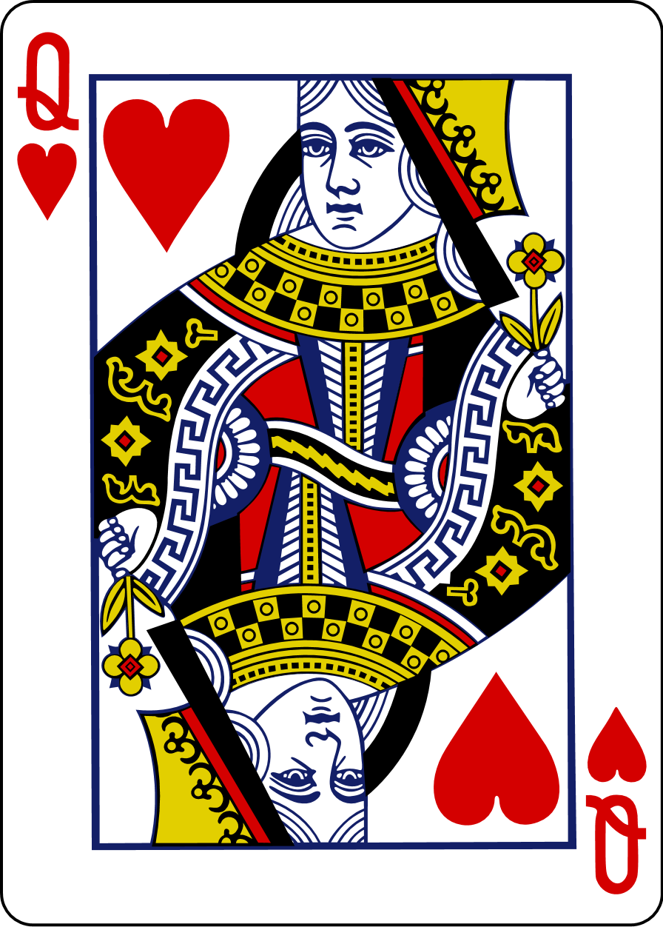
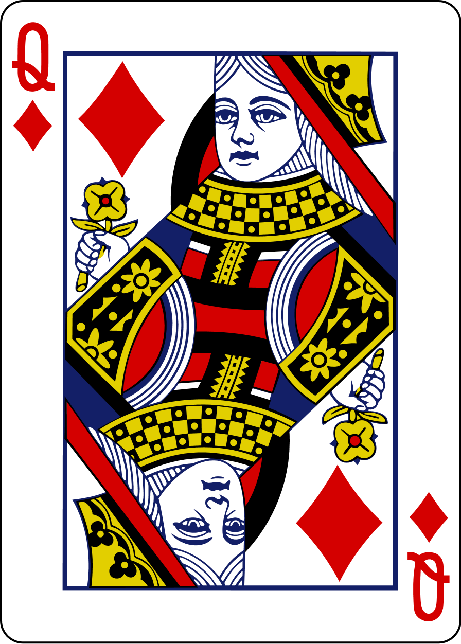
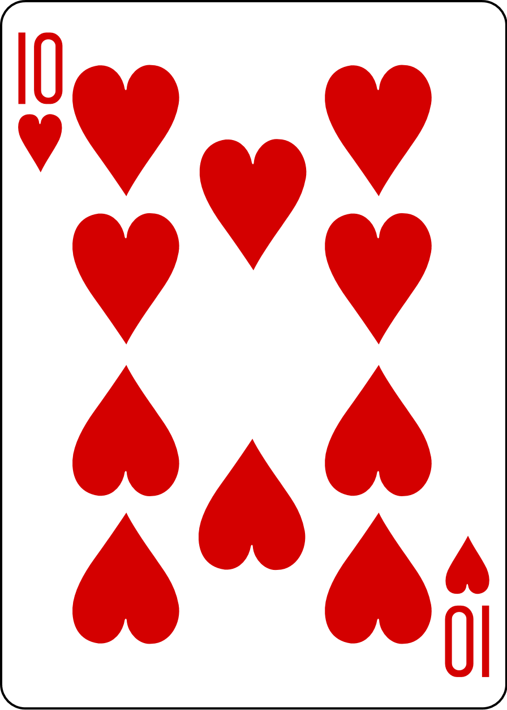
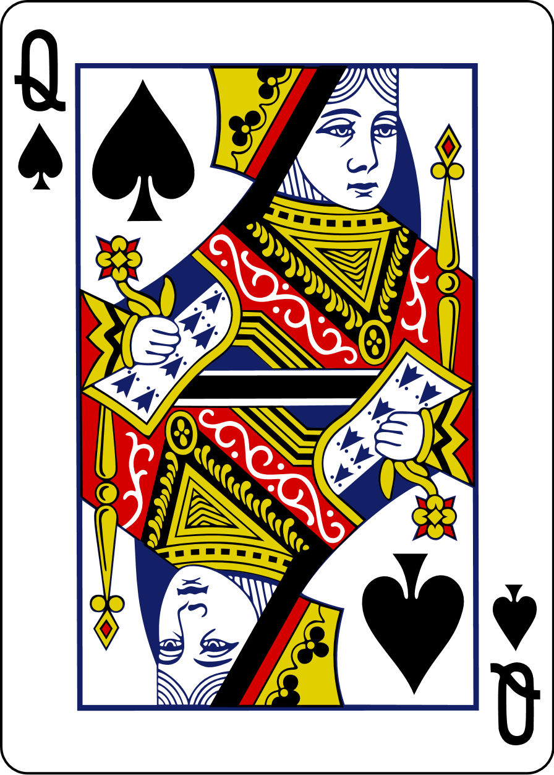
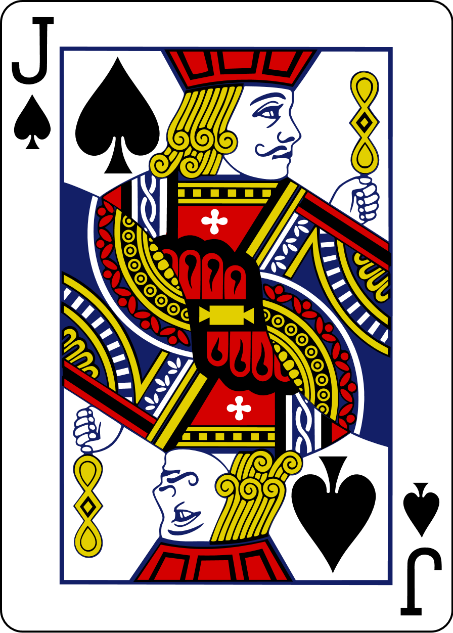
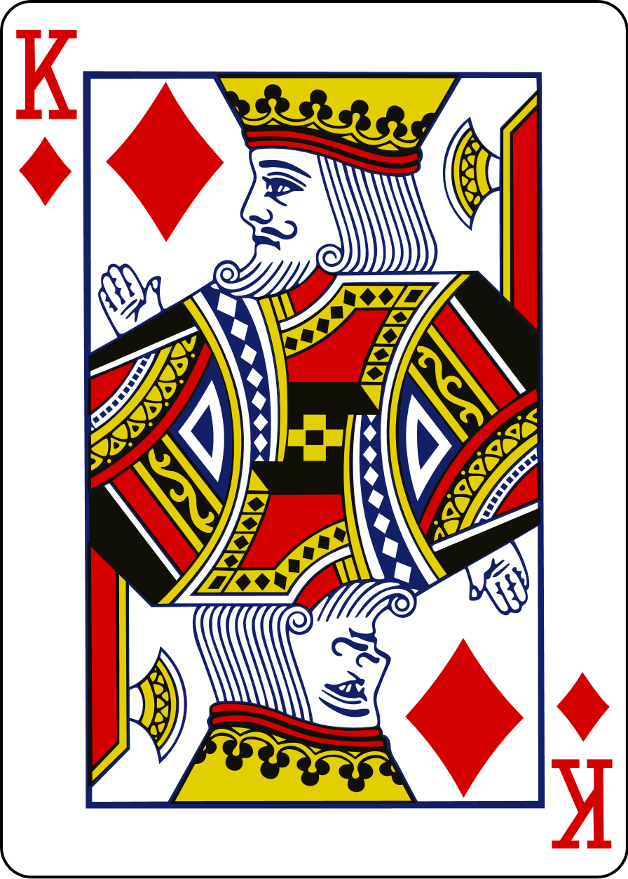
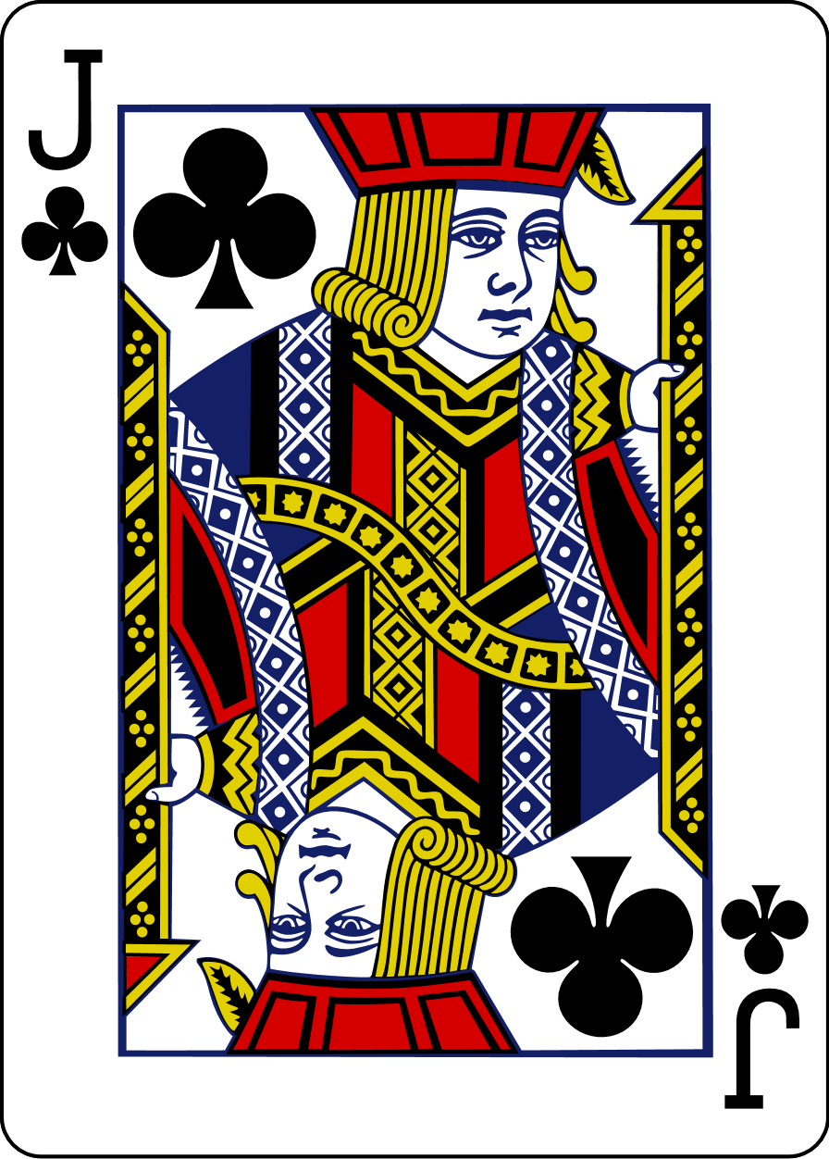
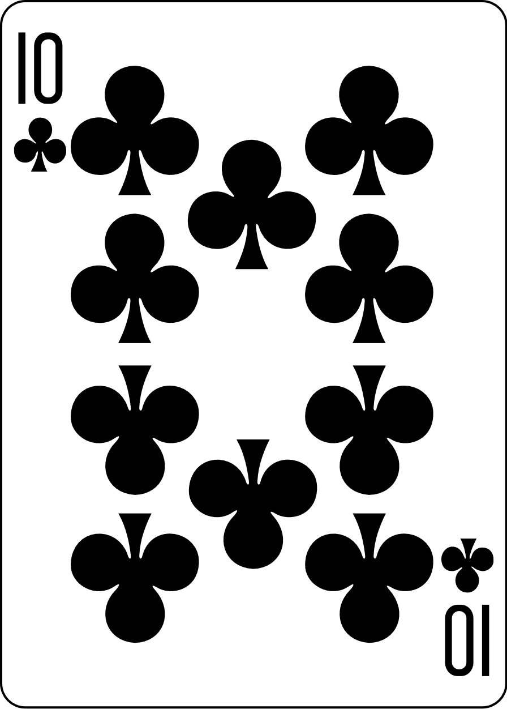
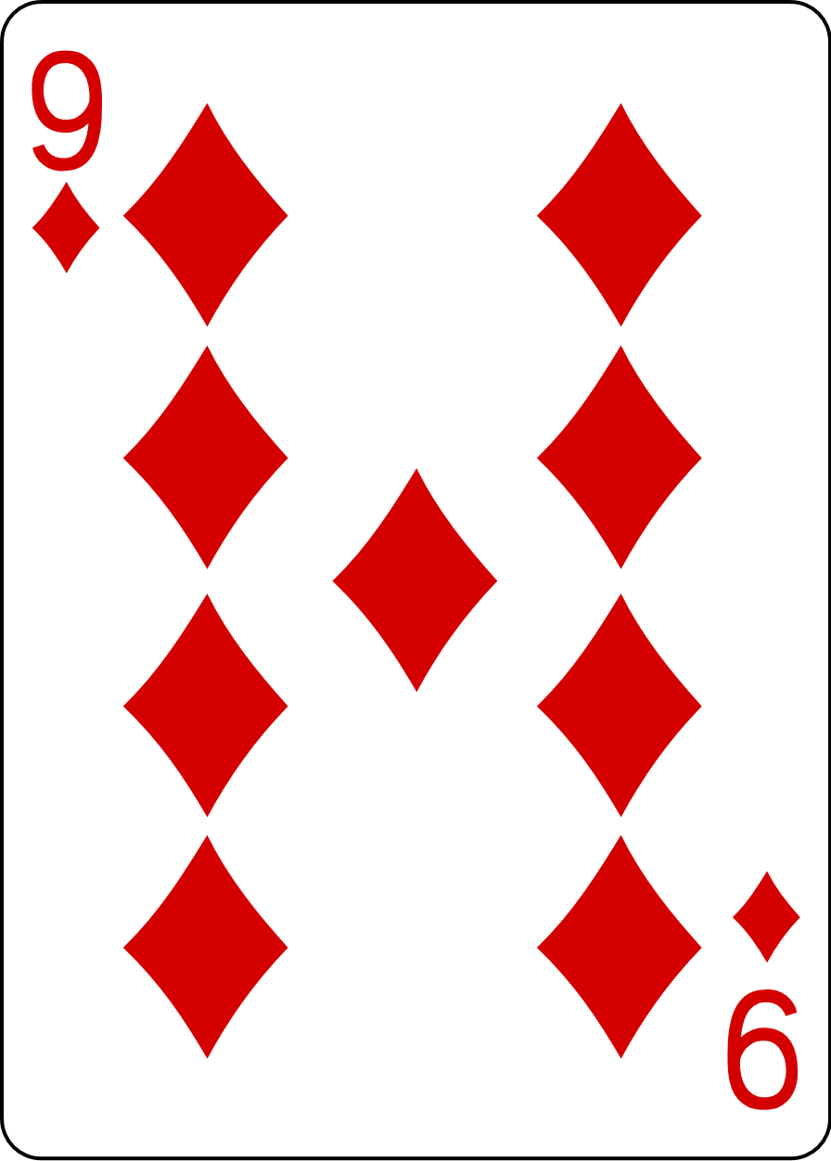
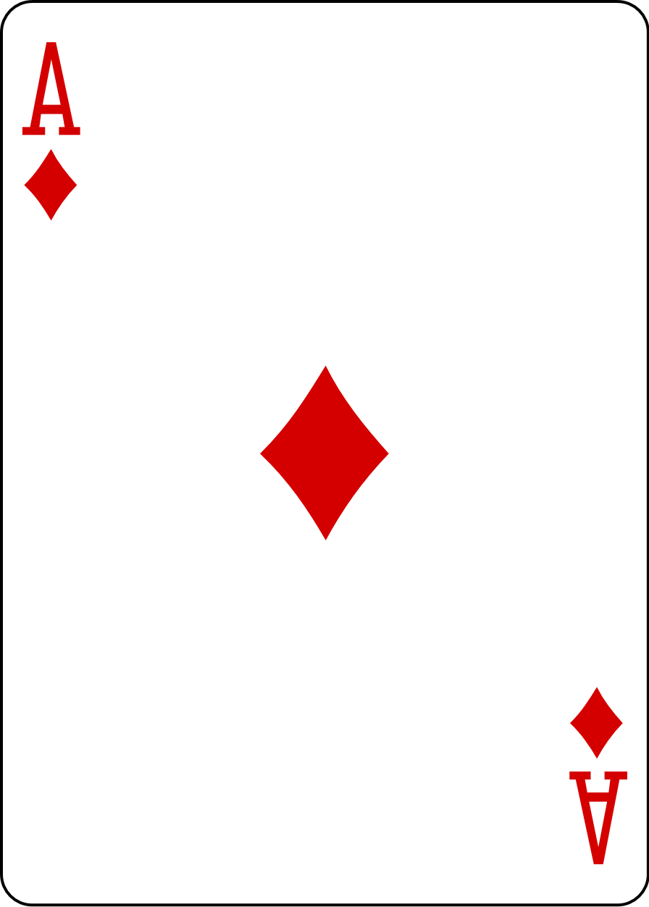
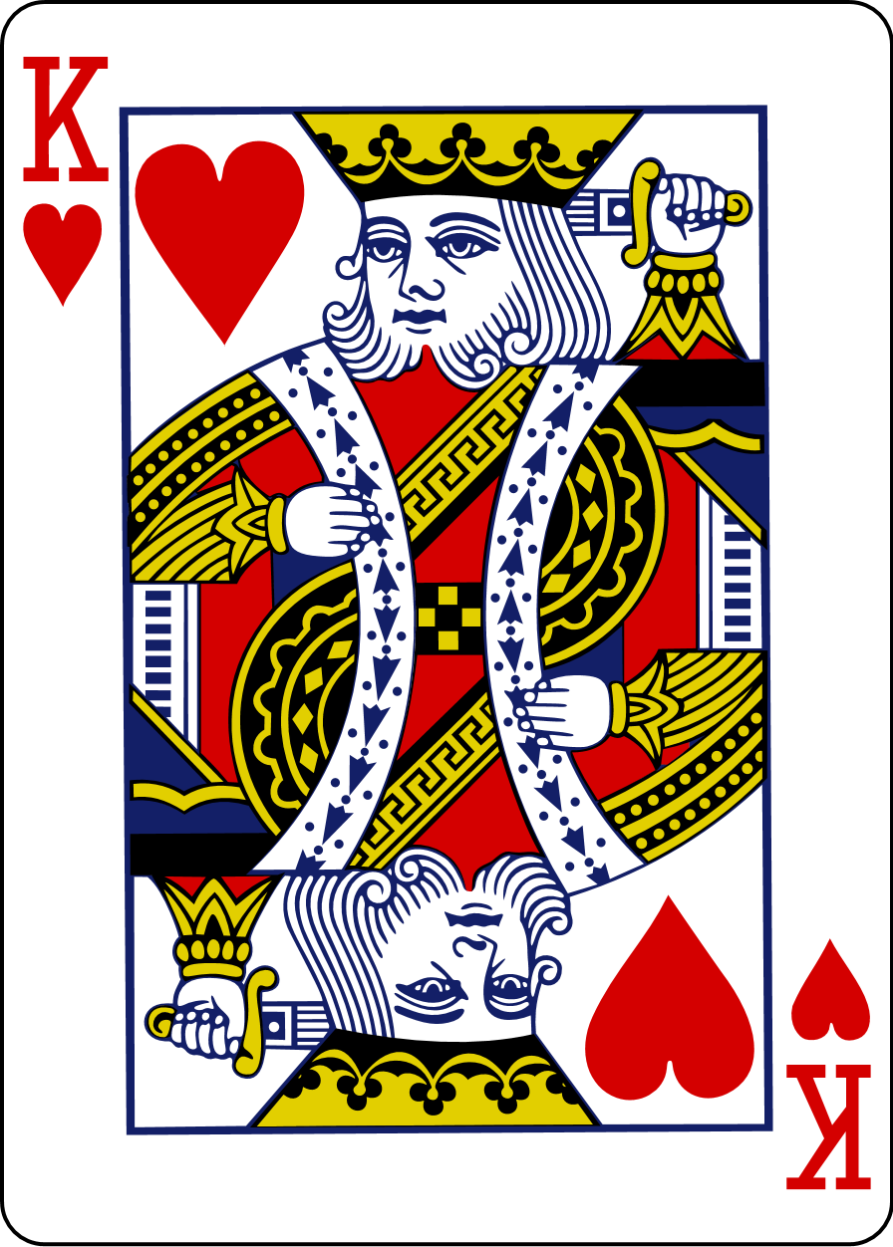
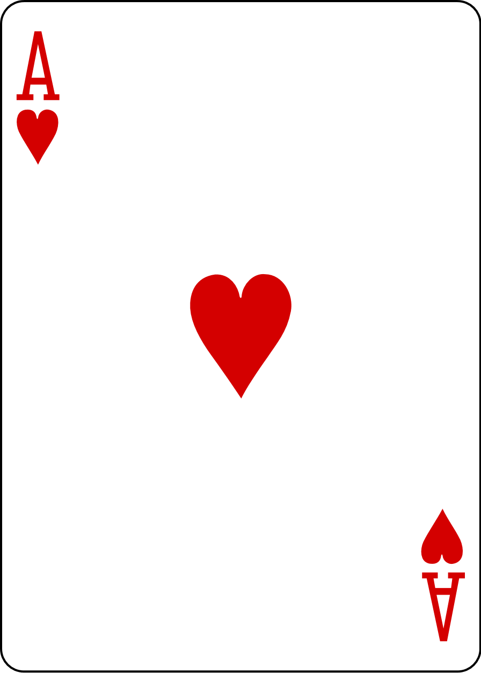
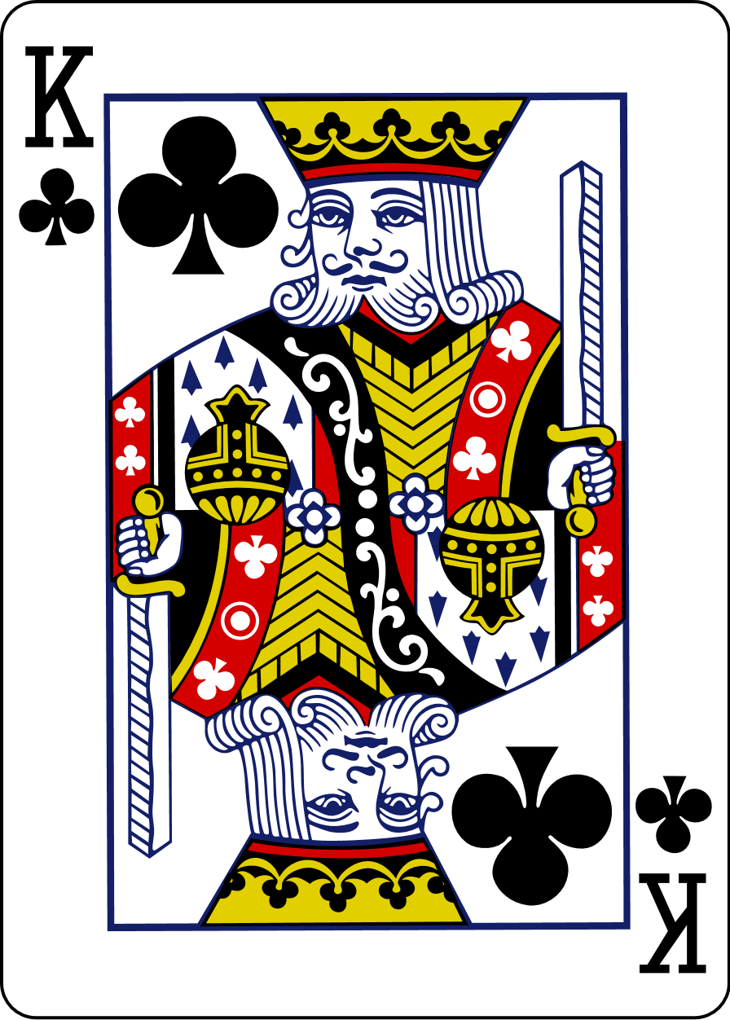
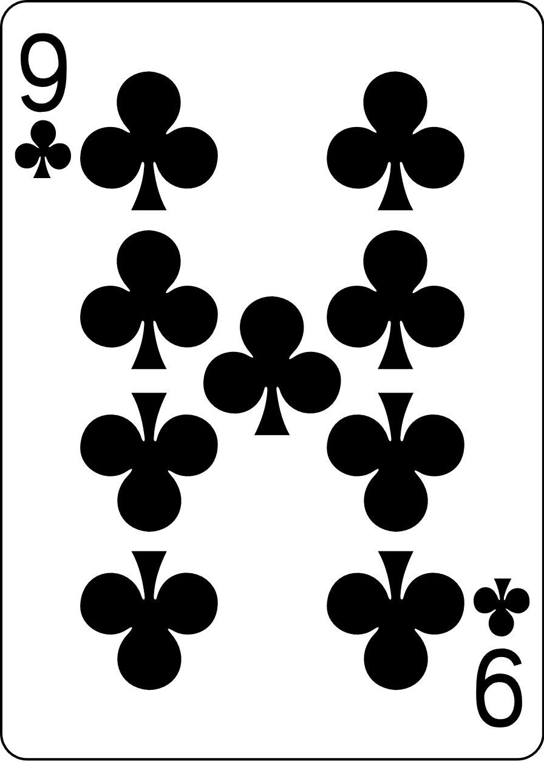
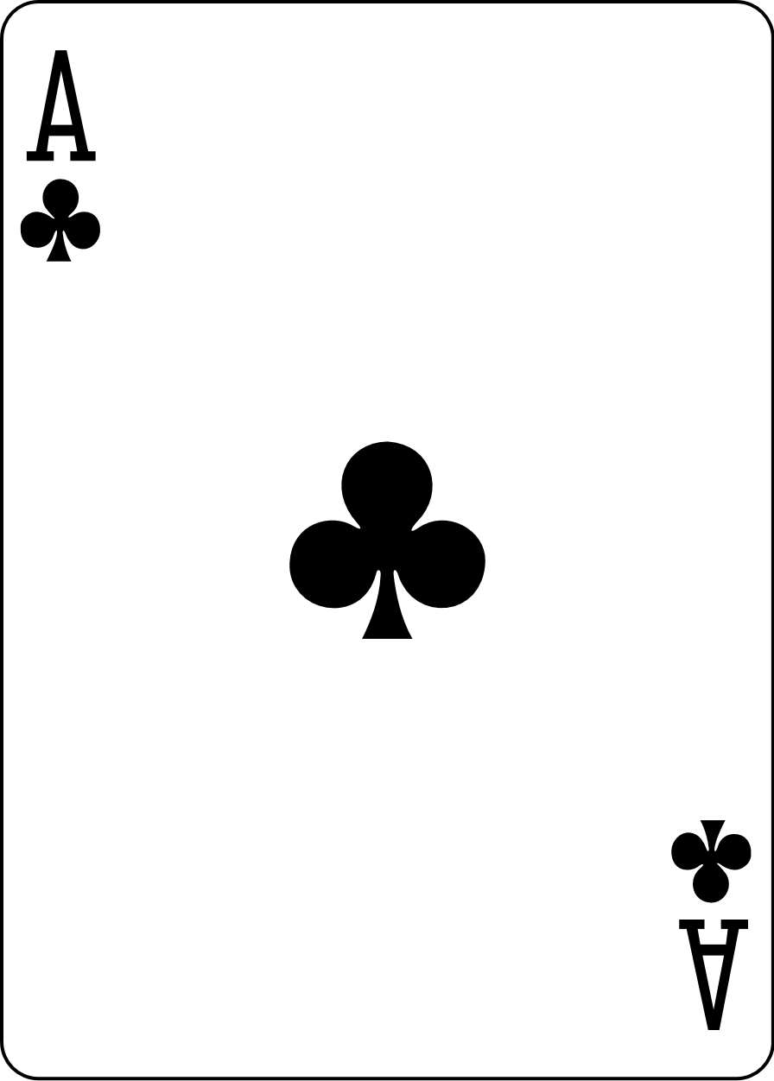
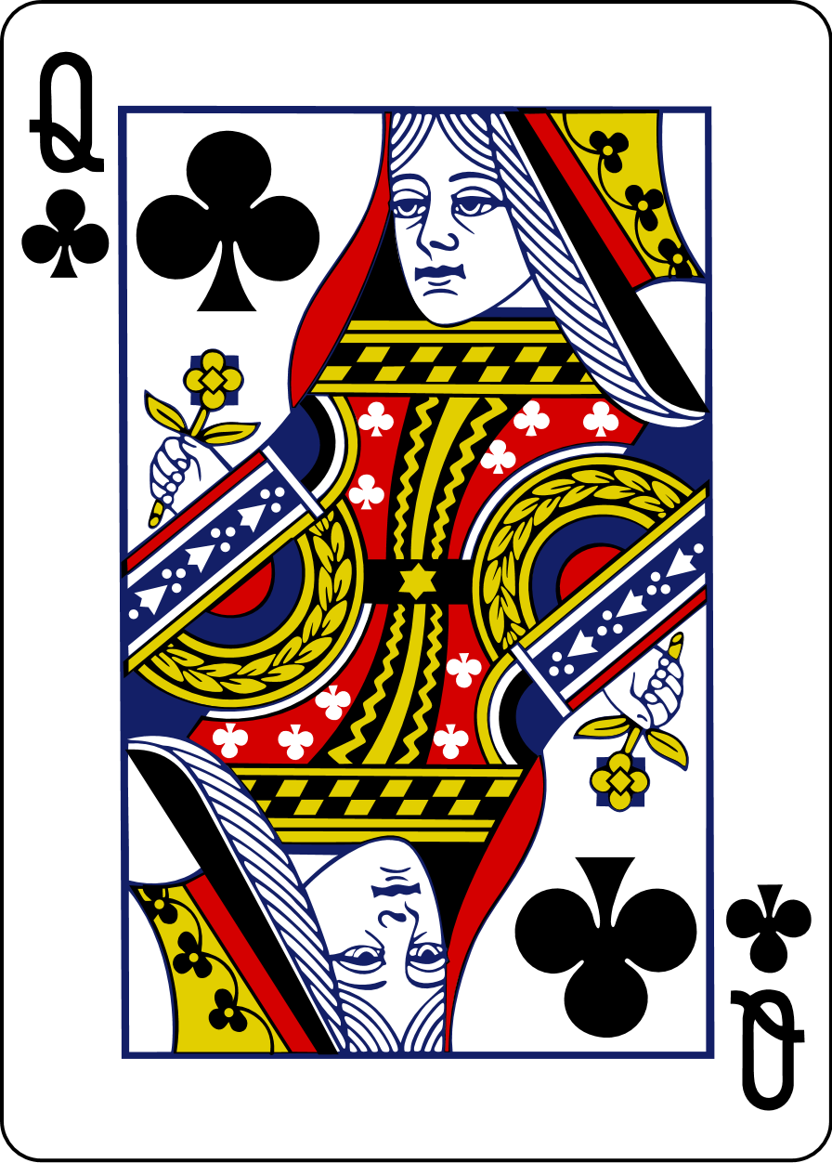
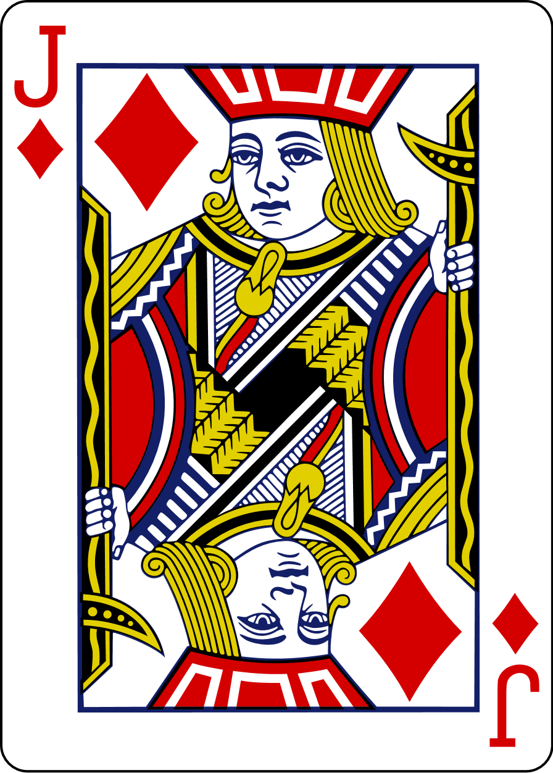
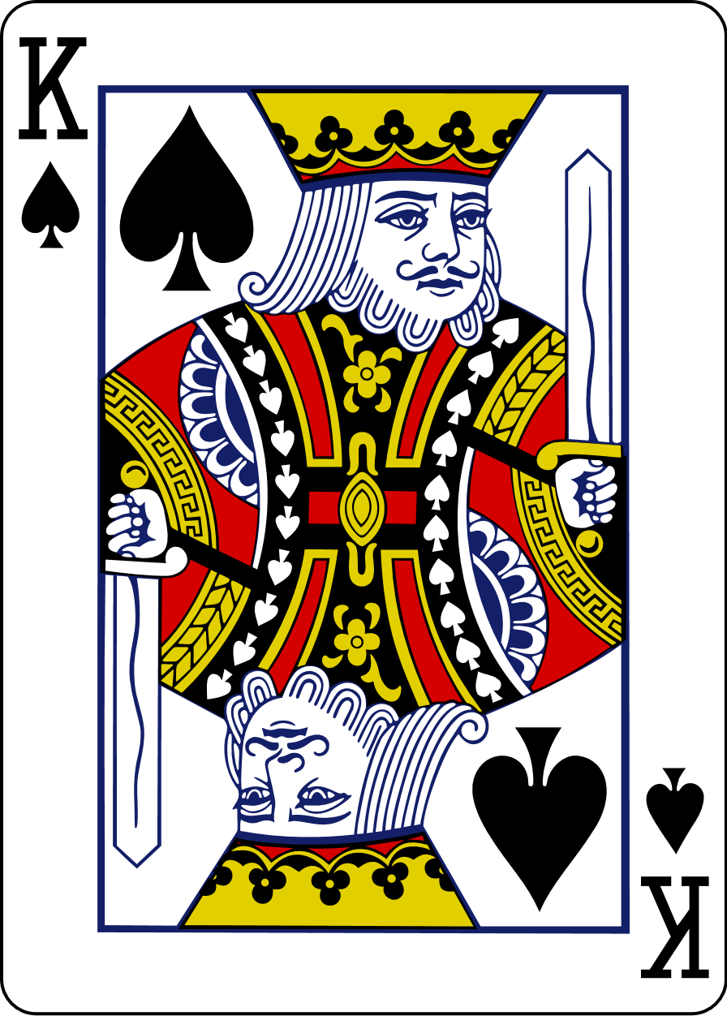
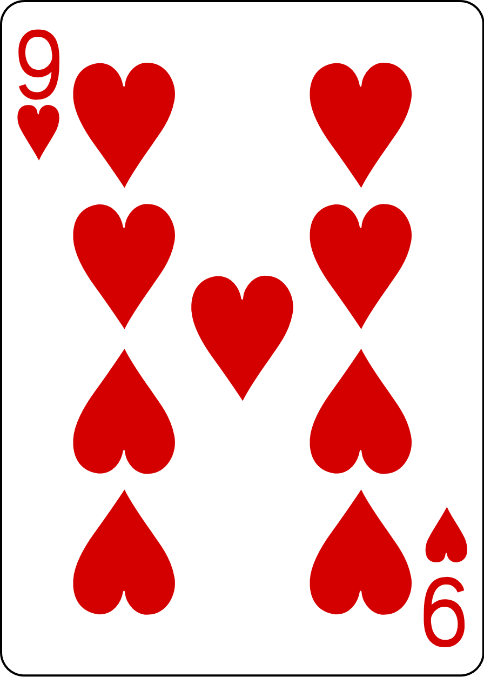
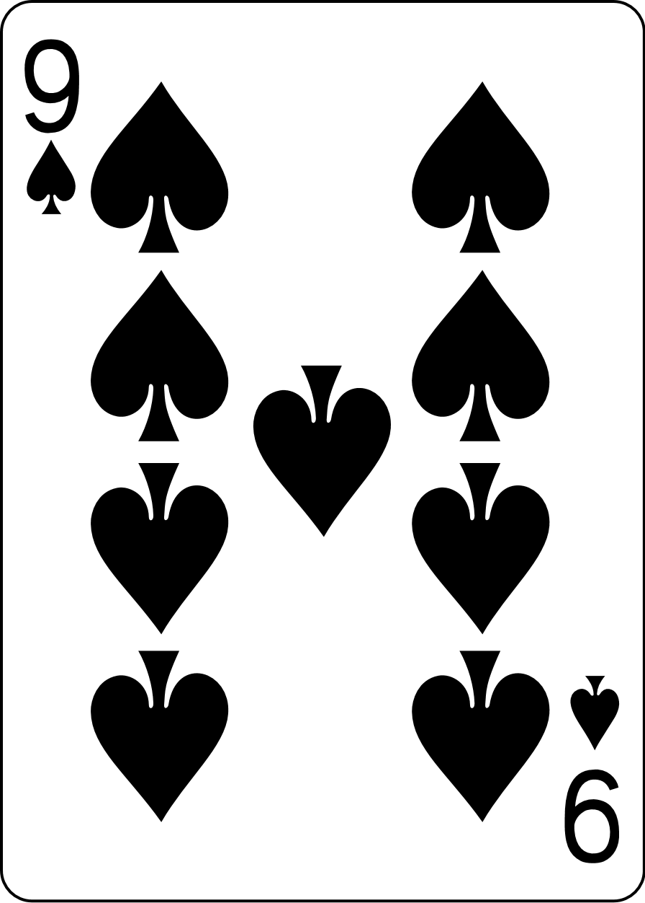
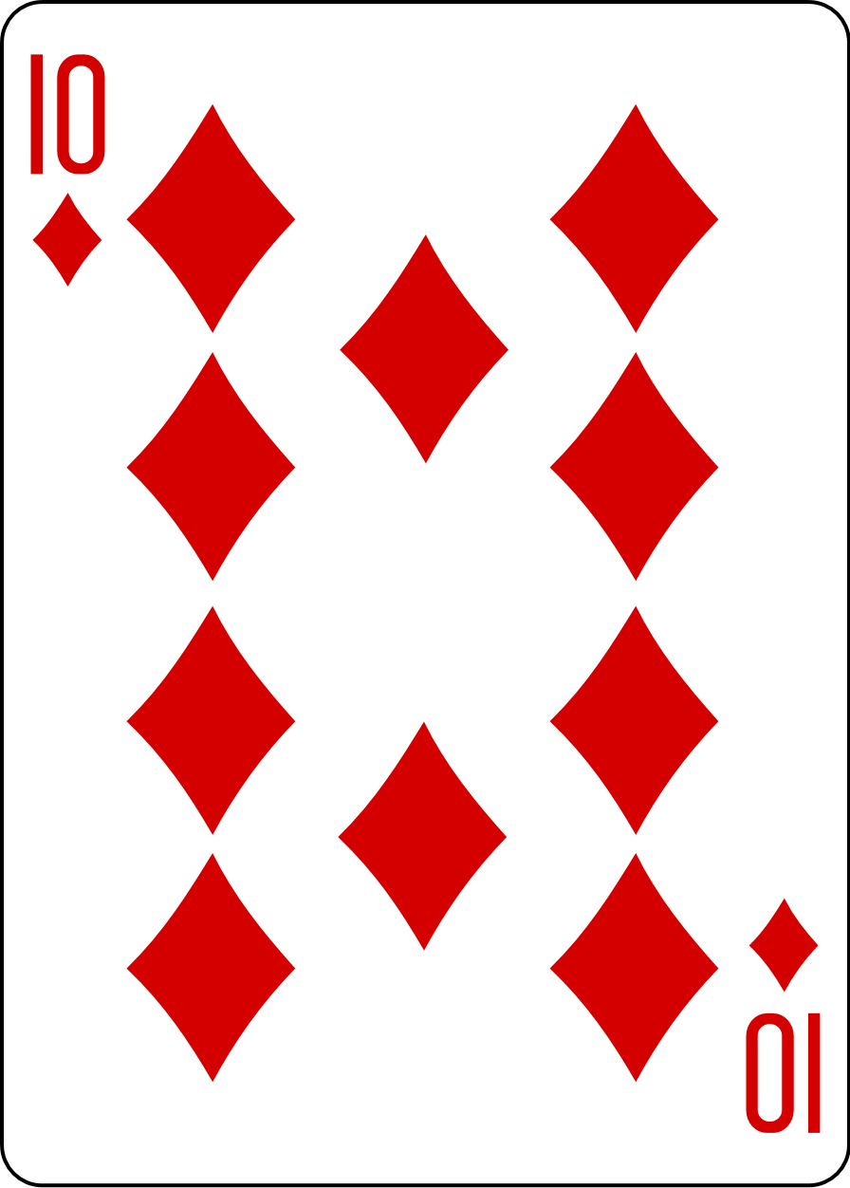
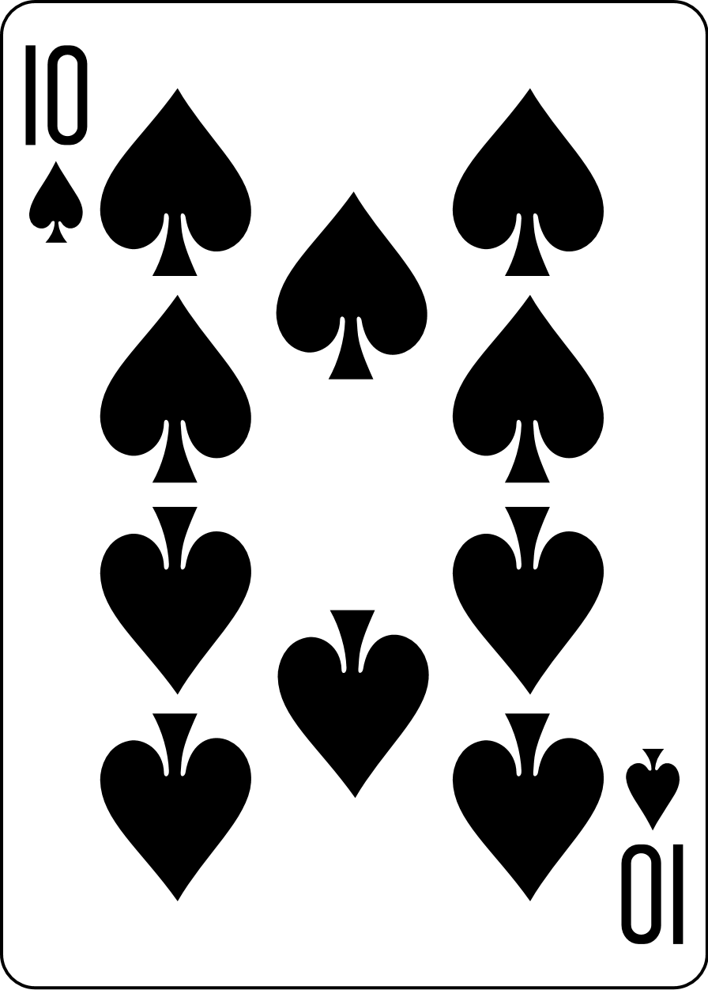
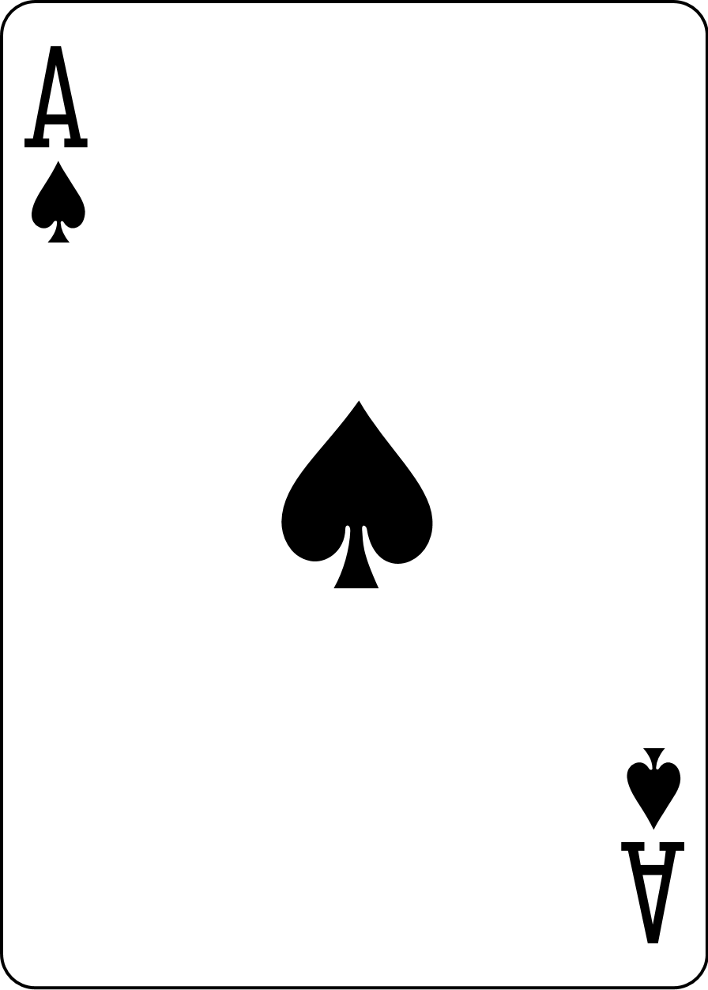
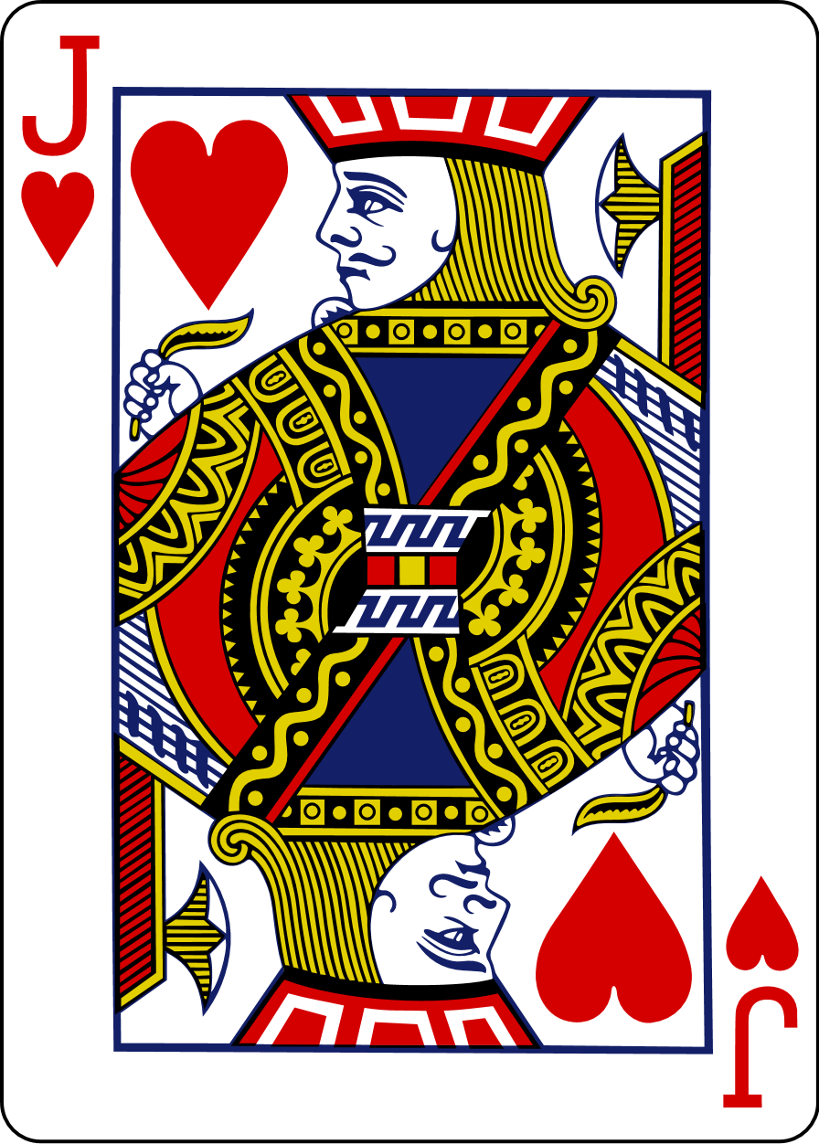
Autoregressives Modell
Spielverlauf
36,59
Rechts
AR
22,88
Unten
17,58
17,34
Links
5,38
0,23
0
0
0
0
0
0
0
0
0
0
0
0
0
0
0
0
0
0
Oben
Notes:
Und hier sehen wir das autoregressive Modell einmal in Action. (Auf das AR zeigen). Es nimmt als Eingaben den bisherigen Spielverlauf sowie die aktuellen Annahmen bezüglich der Handkarten der anderen Spieler vor. Natürlich werden auch die eigenen Karten des Spielers verwertet. Ausgehend davon erzeugt das Modell eine Wahrscheinlichkeitsverteilung für die Karte die auf der Hand von Unten ist. Rechts sind diese Wahrscheinlichkeiten zu sehen. Die Pik-Dame vermutet das Modell bei Unten also am Stärksten. Entsprechend dieser Wahrscheinlichkeitsverteilung wählt das Modell hier die Herz 10.
Klick.
In einem weiteren Schritt geht das Modell nun davon aus, dass die Herz 10 bereits auf dem Blatt von Unten befindet. Und ausgehend von dieser Annahme errät das Modell die nächste Karte von Spieler Links. Hier ist das die Pik 9. So geht das reihum weiter. Das Modell vervollständigt die Informationsmenge also Schritt für Schritt zu einem Zustand.
Klick.
Spieler Oben will das Modell wohl unbedingt die Kreuz-Dame geben.
Klick.
Klick
Und so erfolgt das bis alle Karten verteilt werden. Das kann natürlich mehrfach ausgeführt werden um verschiedene Zustände zu ermitteln.

Slide 14
Autoregressives Modell
Spielverlauf
49,96
Rechts
AR
Unten
20,28
14,16
Links
10,09
4,3
1,2
0
0
0
0
0
0
0
0
0
0
0
0
0
0
0
0
0
0
Oben
Notes:
Quellenangaben Karten nicht vergessen

Slide 15
Autoregressives Modell
Spielverlauf
62,74
Rechts
AR
Unten
16,92
Links
7,88
7,86
4,06
0,54
0
0
0
0
0
0
0
0
0
0
0
0
0
0
0
0
0
0
Oben
Notes:
Quellenangaben Karten nicht vergessen

Slide 16
Autoregressives Modell
Spielverlauf
41,86
36,71
Rechts
AR
Unten
18,93
Links
2,5
0
0
0
0
0
0
0
0
0
0
0
0
0
0
0
0
0
0
0
0
Oben
Notes:
Quellenangaben Karten nicht vergessen

Slide 17
Autoregressives Modell
Spielverlauf
100
Rechts
AR
Unten
Links
0
0
0
0
0
0
0
0
0
0
0
0
0
0
0
0
0
0
0
0
0
0
0
Oben
Notes:
Quellenangaben Karten nicht vergessen

Slide 18
Autoregressives Modell
Training auf Zuständen aus Spielen mit perfekter Information
Rückwärtskonstruktion
Strategieannahme
Modelleingaben = alles was ein Mensch auch sieht
mittels NN mit einer Transformer-Architektur
Notes:
Das Modell selbst wird basierend auf Zuständen aus Spielen mit perfekter Information trainiert. Diesen Prozess habe ich Rückwärtskonstruktion genannt. Ausgehend von einem Zustand wird jeweils eine Karte schrittweise weggenommen und das Modell darauf konditioniert die weggenommen Karte vorherzusehen.
Dabei ist die Strategieannahme zu berücksichtigen. Die Spiele aus dessen Zustände das Modell trainiert wurde, wurden alle durch Selbstspiel mit der gleichen Strategie erzeugt. Dabei wurde entweder selbst ein AlphaZero-Agent oder ein MCTS-Agent genutzt. Damit ist es also tatsächlich möglich, dass der gesamte Determinisierungsprozess nur durch Selbstspiel erfolgen kann.
Als Modelleingaben erhält das Modell quasi alle Informationen, die auch ein Mensch als Informationen zur Verfügung steht. Der ganze Spielverlauf und das eigene Blatt.
Das ganze wurde wieder mithilfe eines NN mit einer Transformer-Architektur umgesetzt. Auf diese will ich aus den bereits genannten Gründen nicht eingehen.

Slide 19
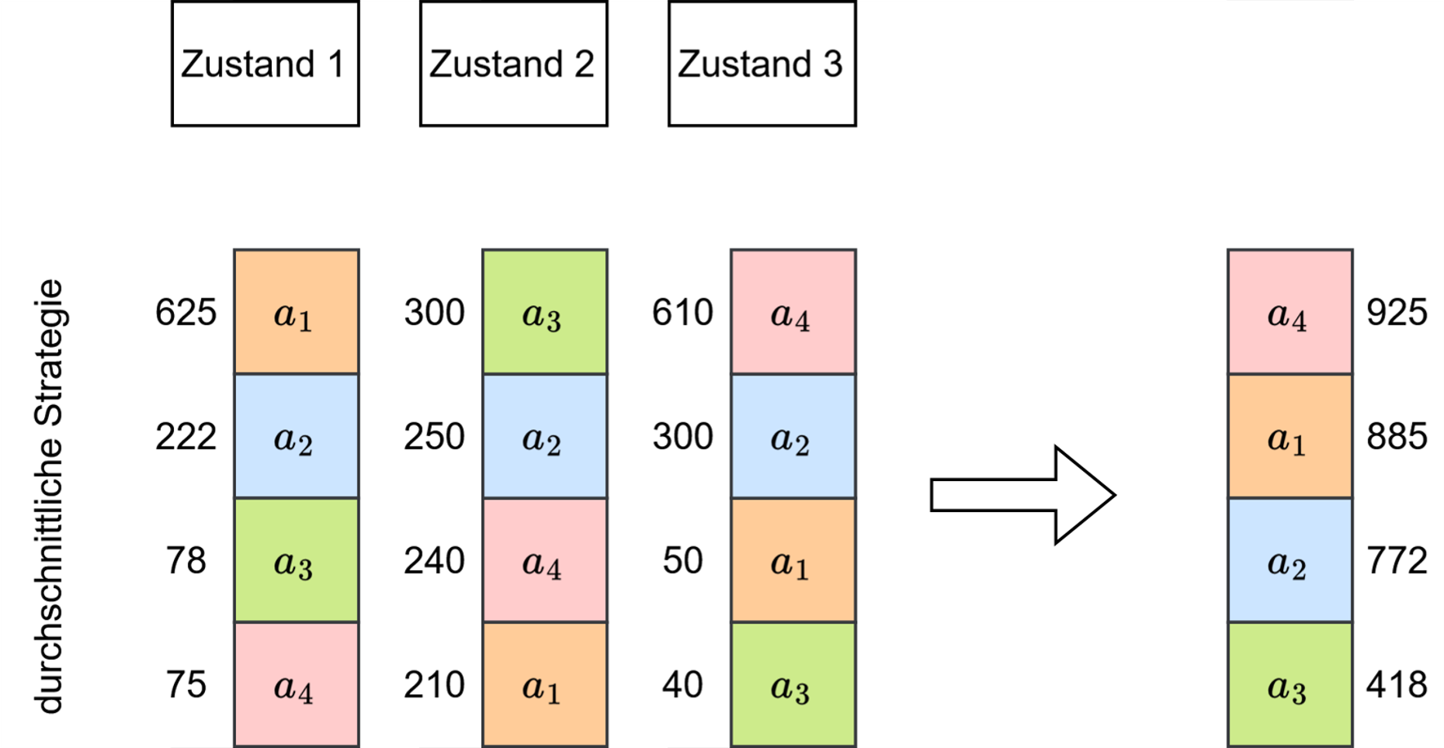
Strategie-Fusion
Notes:
In Schritt 2 wird dann AlphaZero oder MCTS ausgeführt. Die Ergebnisse für die verschiedenen Zustände müssen irgendwie zu einem gemeinsamen Ergebnis für die Informationsmenge zusammengefügt werden. Dafür gibt es verschiedene Möglichkeiten. Ich habe zwei Möglichkeiten verprobt: Einmal die Strategie-Fusion mittels kumulierten Rangs (so habe ich sie genannt): Diese seht ihr oben auf der rechten Seite: Hier zu sehen sind die Rangfolgen der Aktionen sortiert nach ihrer Besuchsanzahl im Rahmen des MCTS. Prinzipiell wird also davon ausgegangen, dass je häufiger eine Aktion besucht wurde, desto besser ist sie relativ. Nun wird die Aktion ausgewählt, die den niedrigsten kumulierten Rang hat. Da a_2 also immer auf Platz 2 bei 3 Zuständen war, wird a_2 letztendlich ausgewählt. Die Intuition liegt also darin, Zustände auszuwählen, die über alle Zustände hinweg solide waren.
Eine weitere Strategie war einfach die Anzahl der Besuche zu addieren und dann die Aktion mit der maximalen Anzahl von Besuchen zu wählen. Die Intuition liegt dabei nicht nur den Rang sondern auch die Intensität der Entscheidung zu bemessen. Hier sieht man beispielsweise a_3, welches in in einem Zustand nur sol

Slide 20
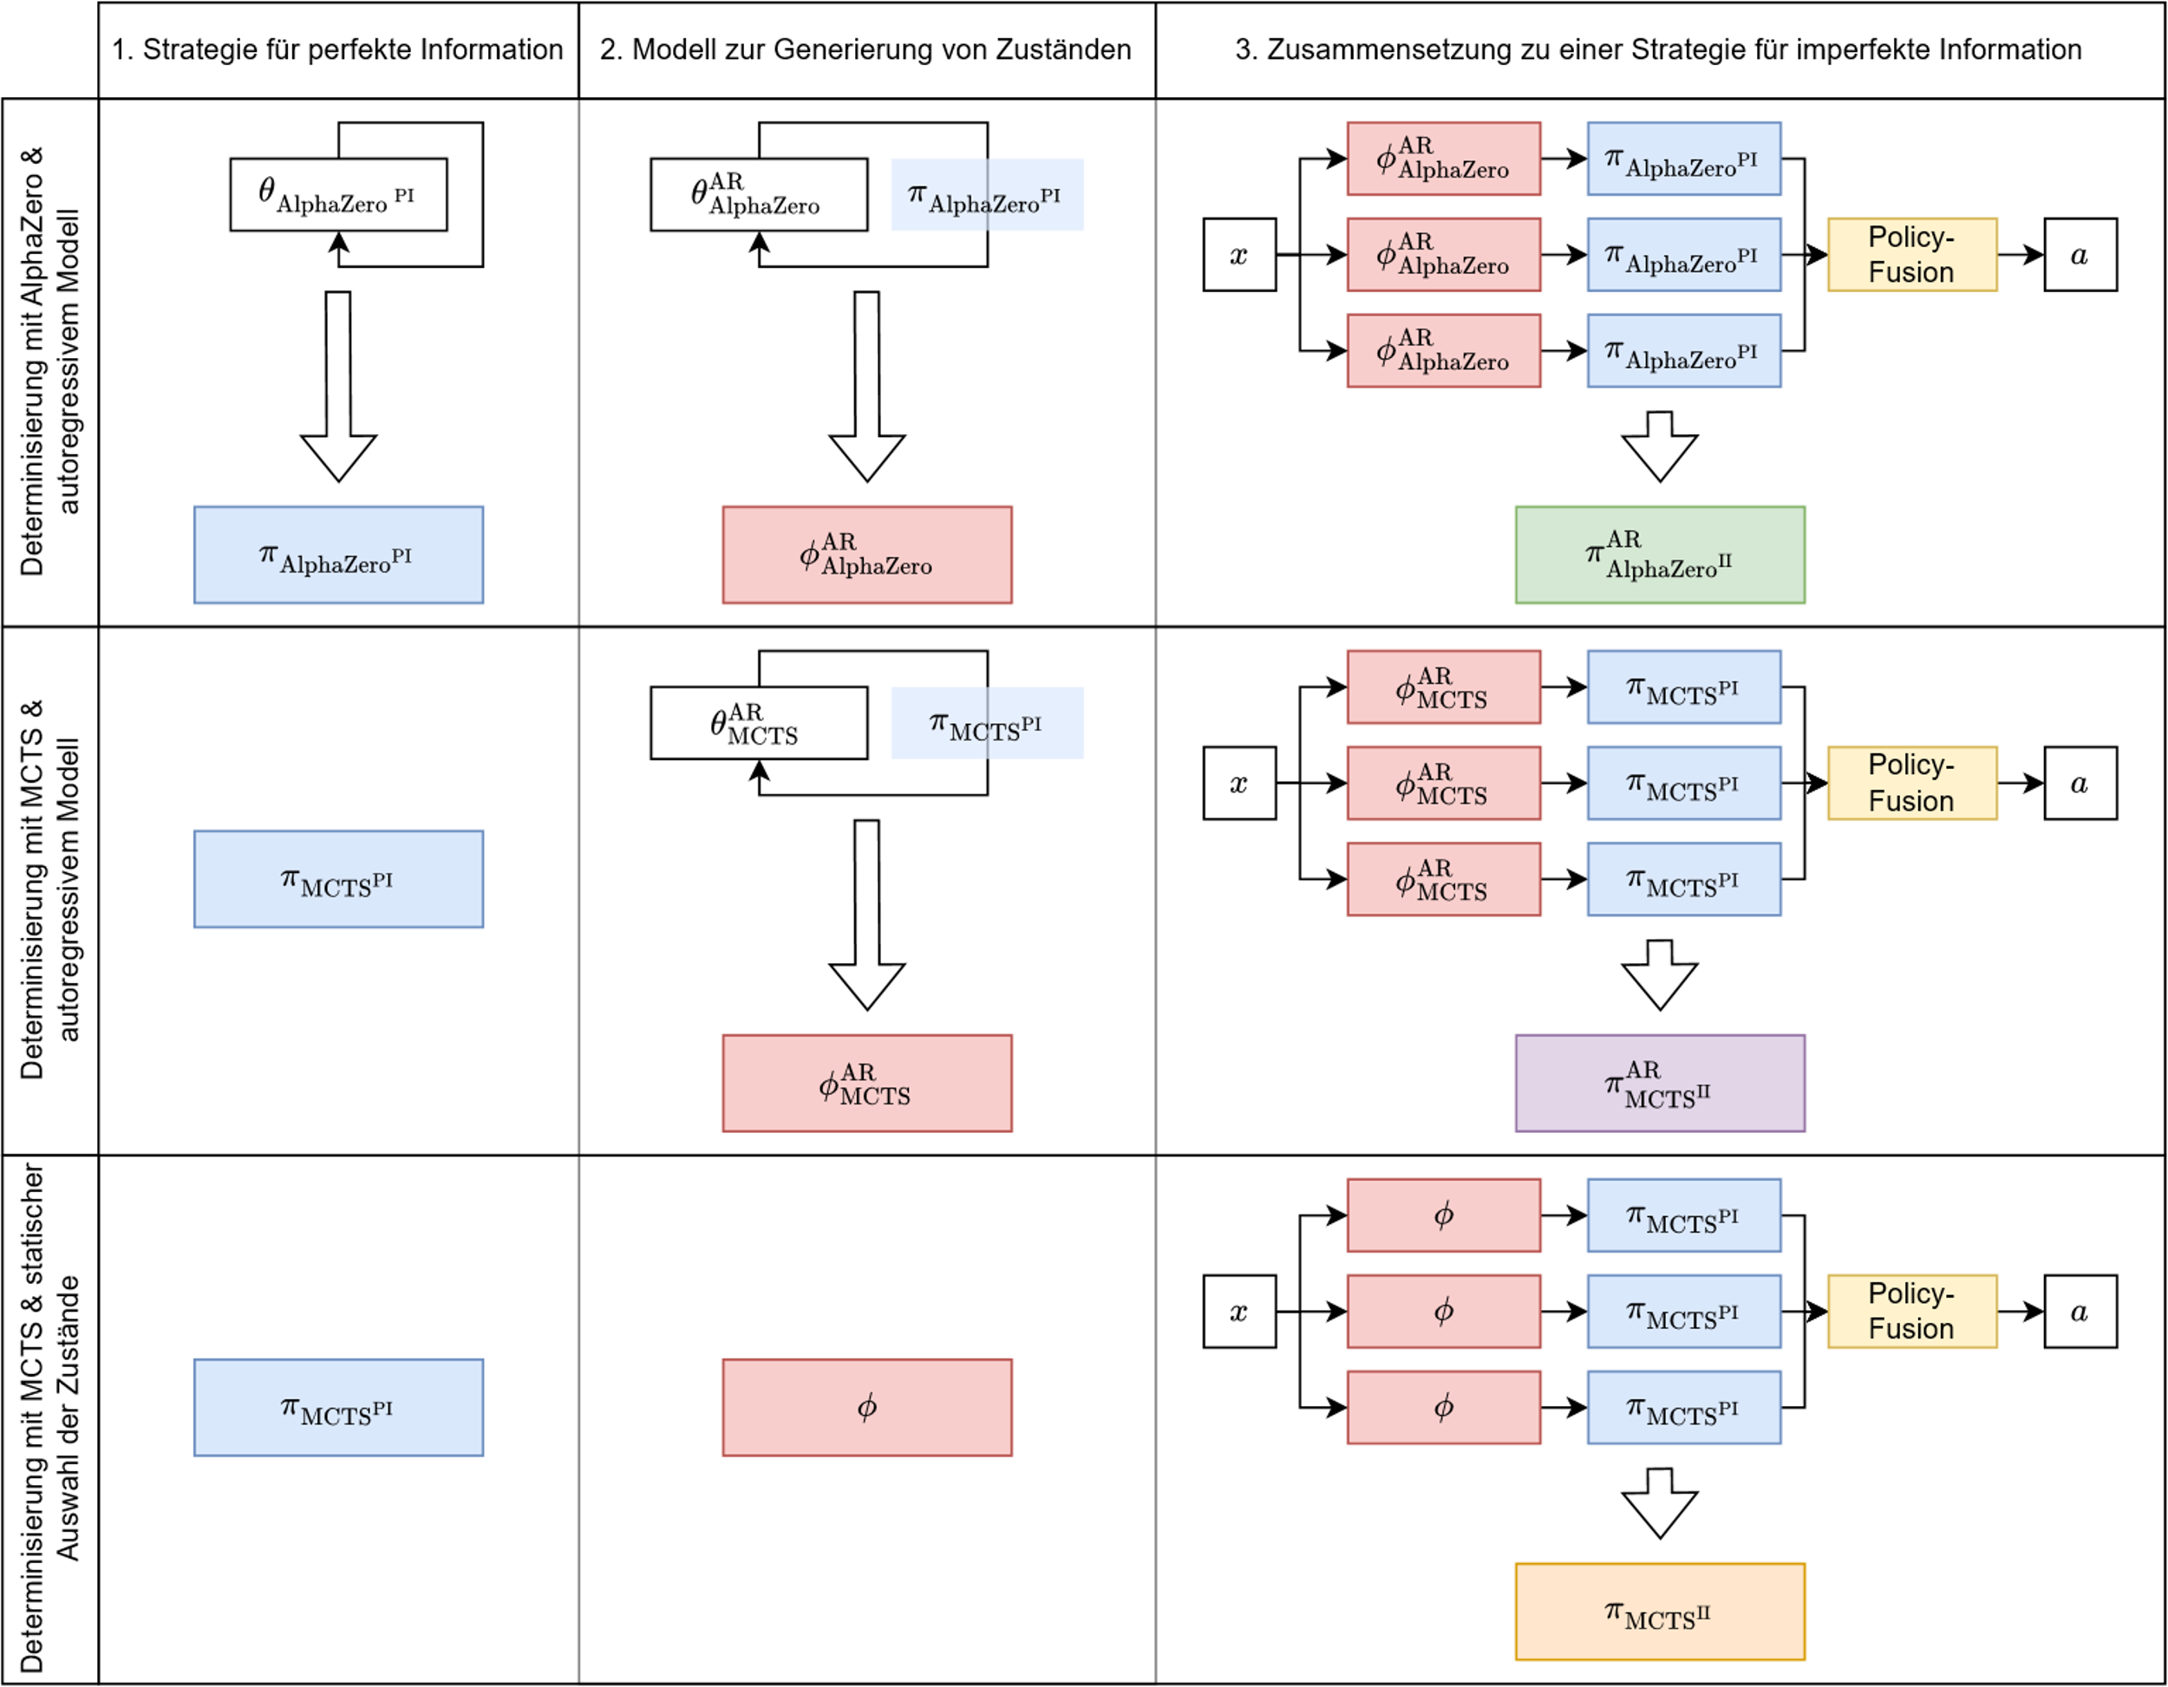
Zusammensetzung der Komponenten
Notes:
Nun haben wir alle 3 Komponenten der Determinisierung kennen gelernt und müssen sie noch zusammensetzen. Iasst euch von den Symbolen nicht verwirren, in der schriftlichen Ausarbeitung habe ich mich etwas mit Symblen ausgetobt. Ich habe im Prinzip drei Kombinationen unterschieden.
Beim AlphaZero muss zunächst der AlphaZero-Agent selbst trainiert werden (oben links). Es entsteht eine Strategie für perfekte Information. Basierend auf dieser Strategie wird ein autoregressives Modell trainiert. (oben mitte). Diese beiden Komponenten werden dann zu eine Determinisierungsstrategie in dem das autoregressive Modell und der AlphaZero ausgeführt werden zusammengesetzt.
Bei der Kombination von MCTS und autoregressivem Modell ist dann nur noch ein Trainingsschritt notwendig. Das autoregressive Modell muss mit der MCTS-Strategie trainiert werden. (mm) Und es ergibt sich genauso eine Strategie für imperfekte Information (mr)
Bei dem statischen CAP-Algorithmus und dem MCTS ist kein Trainingsschritt notwendig. Die Zusammensetzung ergibt die Strategie unten rechts (ur).

Slide 21
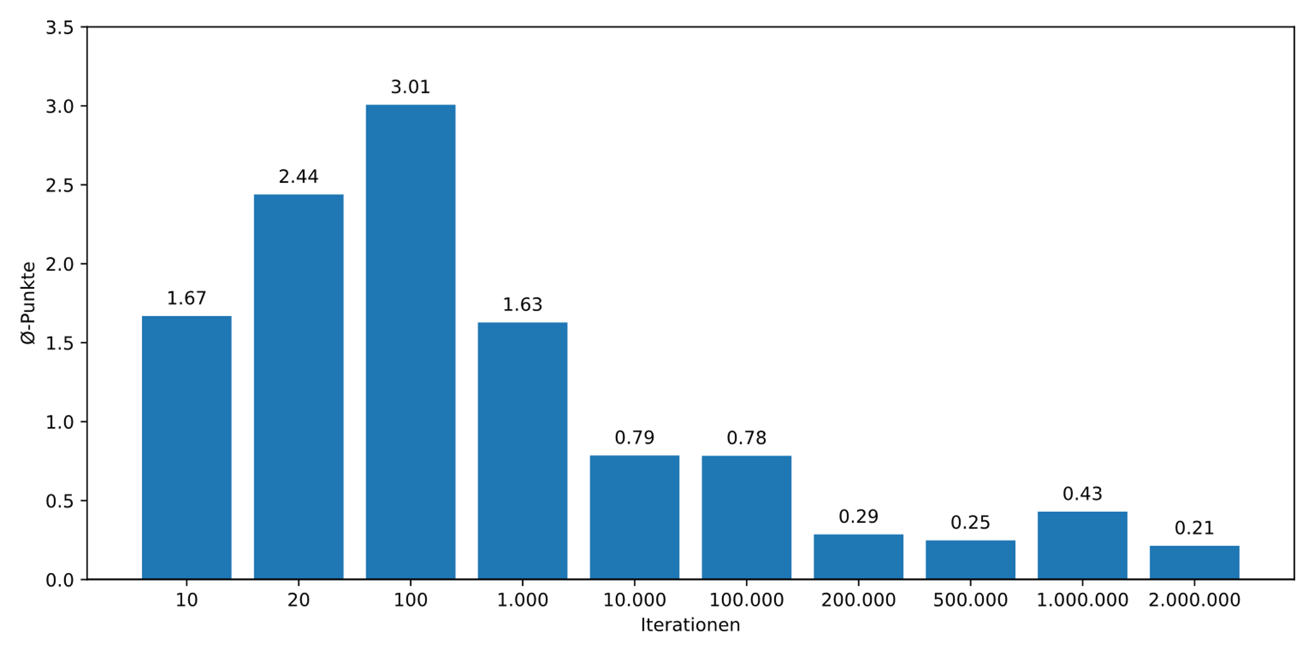
MCTS bei perfekter Information
Bester UCT-Parameter: 2,5
Zufallsspieler wird schon mit geringer Iterationsanzahl deutlich geschlagen.
Höhere Iterationen -> höhere Durchschnittspunktzahl
Probleme:
Wiederholte Entscheidungspunkte
Hohe Nutzen-Range
Notes:
Nun habe ich die unterschiedlichen Schritte, also die Zustandsauswahl und die Einzelzustandsanalyse als Einzelschritte am Spiel verprobt.
Zunächst habe ich den MCTS bei perfekter Information verprobt: Die verschiedenen Spieler haben also wieder die perfekte Kenntnis der Zustände. Dann habe ich einen geeigneten UCT-Parameter ermittelt. Dafür habe ich den MCTS mit 100.000 Iterationen im Selbstspiel gegeneinander antreten lassen. Insgesamt habe ich einen „optimalen“ Parameter von 2.5 ermittelt.
Am Besten wäre bei der Evaluation grundsätzlich, dass man den Algorithmus gegen menschliche Spieler spielen lässt. Das ist aber sehr aufwändig und war im Rahmen dieser Arbeit aufgrund der beschränkten Zeit nicht möglich. Ich habe mir daher mit anderen Metriken und selektiver Evaluation (also einfach mal die fertigen Spielverläufe anshehen) abgeholfen. Zunächst habe ich die erzeugte Strategie mit verschiedenen Iterationszahlen und einem UCT-Parameter von 2.5 gegen den Zufallsspieler spielen lassen. Also einen solchen, der seine Aktionen einfach nur zufällig wählt. Gegen diesen Spieler schneidet der MCTS erwartungsgemäß gut ab. Das wird hier nicht dargestellt, aber schon mit 100 Iterationen schneidet der MCTS dum mehr als 6 Punkte im Durchschnitt besser ab.
Dabei sei erwähnt, dass Doppelkopf eine sehr hohe Punkteskala hat. Das theoretisch schlechteste Ergebnis liegt bei über -50 Punkten, während das Beste Ergebnis bei über 50 Punkten liegt. Rein praktisch liegt die erreichte Punktzahl aber meist zwischen 0-12 Punkten. Es ist wirklich nur eine theoretische Sache, bei offensichtlich schlechtestem Spiel.
Als nächstes habe ich mir angeschaut, wie sich der MCTS mit erhöhenden Iterationsanzahlen verhält. Hier habe ich also einen MCTS mit einer Iterationsanzahl gegen die jeweils niedrigere Iterationszahl antreten lassen. Die durchschnittliche Punktzahl des Agenten mit höherer Punktzahl seht ihr hier rechts. 10 hat gegen den Zufallsspieler 20 gegen den mit 10. Man sieht, dass eine höhere Iterationszahl immer besser ist, als die kleinere. Trotzdem ist das Ergebnis problematisch. Meine Annahme wäre gewesen, dass deutlich weniger Iterationen schon ausgereicht hätten, um ein solides Spiel zu erreichen. Die Zahlen sind mit 2 Millionen für so ein Spiel schon hoch.
Ich habe zwei Probleme erkannt. Das eine Problem habe ich als das Problem der wiederholten Entscheidungspunkte benmannt. Das andere Problem liegt in der der hohen Punkteskala von Doppelkopf. Dazu gleich mehr.

Slide 22
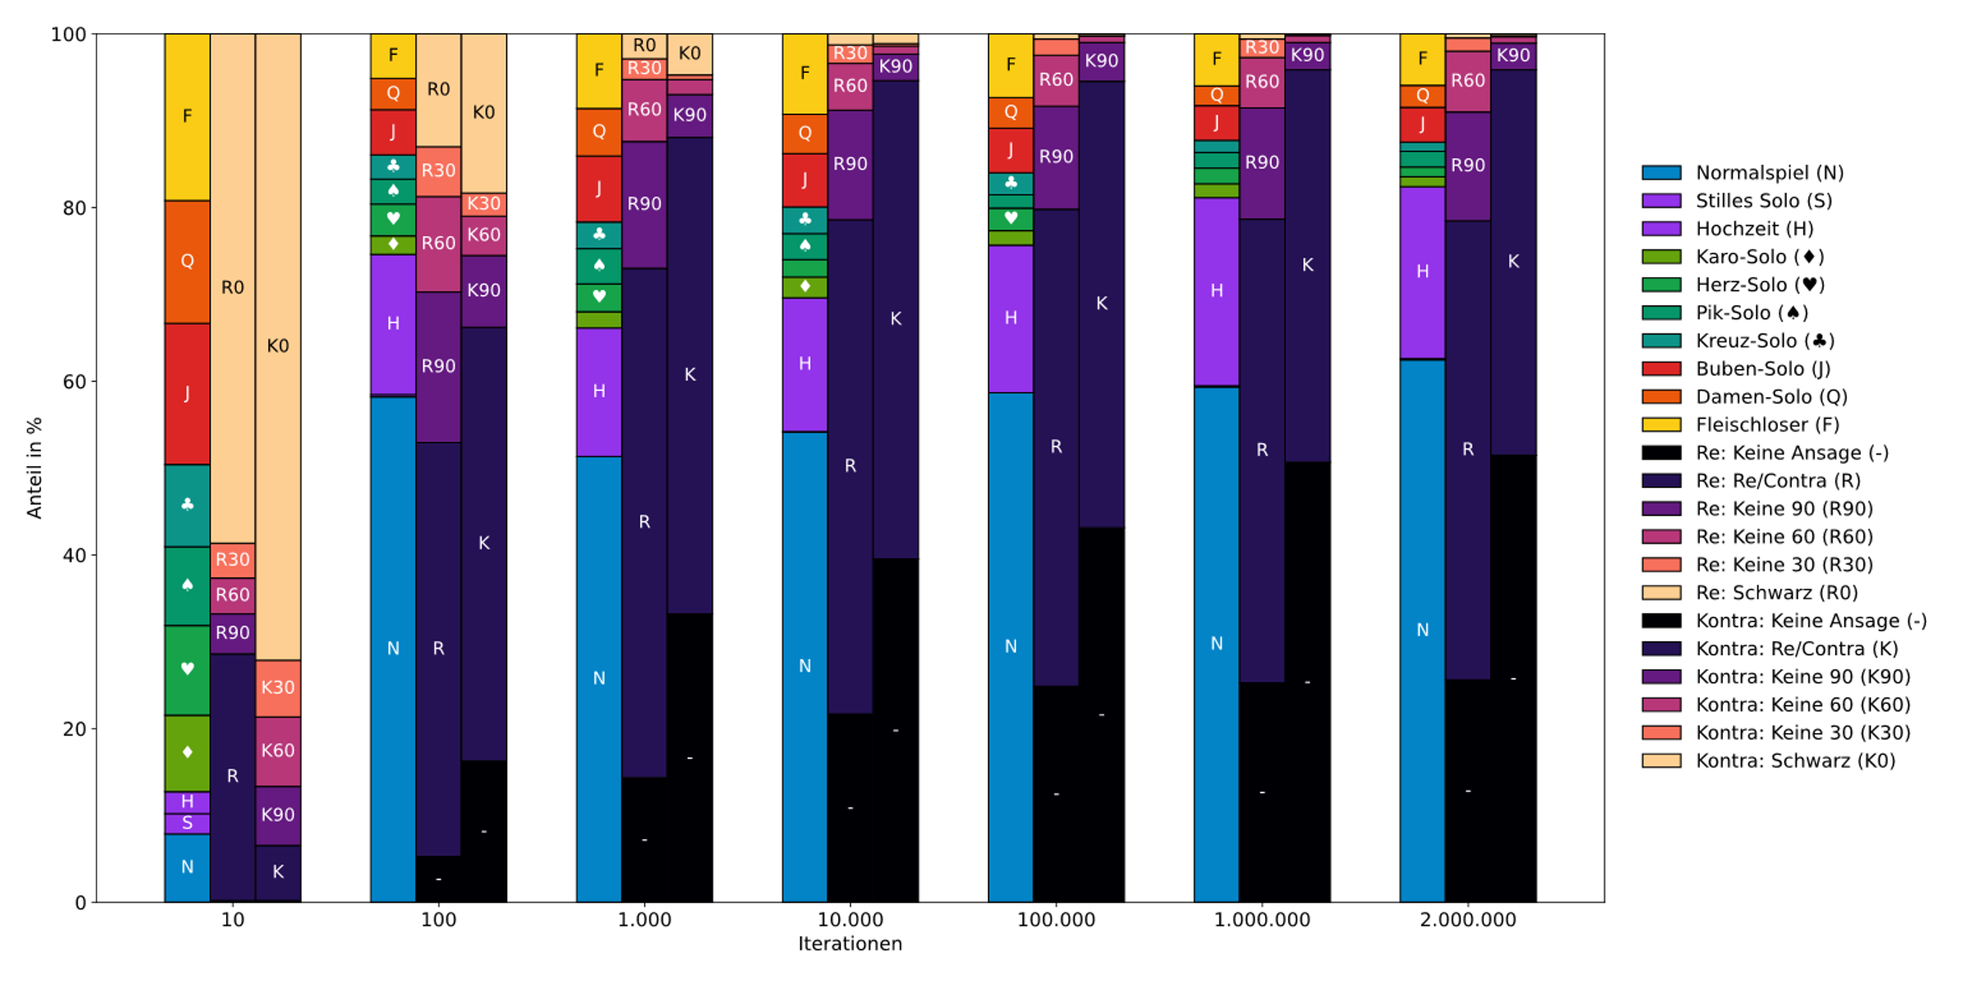
MCTS bei perfekter Information
Notes:
Nun habe ich einmal den MCTS im Selbstspiel untersucht und spielbezogene Metriken ausgewertet. Lasst uns zuerst auf den ersten von den drei Balken schauen: Unten seht ihr die jeweilige Iterationszahl. Der Balken gibt die sich ergebende Verteilung der Spielmodi an. Bei Doppelkopf haben die Spieler die Möglichkeit verschiedene Spielmodi anzusagen. Dies macht man in der Regel nur, wenn man ein geeignetes Blatt hat. Das ist auch meist sehr risikoreich, weil man bei einem solchen Sonderspiel alleine ist. Man sieht mit steigender Iterationsanzahl eine Verbesserung, die darauf schließen lässt, dass der Algorithmus immer besser wird: Die Sonderspiele werden weniger. Und jetzt müsst ihr mir einfach glauben, dass die Verringerung und die Verteilung auch plausibel ist: Beispielsweise gibt es das stille Solo, welches eigentlich fast nie Sinn macht, zu spielen. Bei hohen Iterationen kommt es quasi nie mehr vor. Und auch innerhalb der Spielmodi ergibt sich eine sinnvolle Verteilung. Das sogenannte Fleischlos-Solo ist das häufigste, das Buben-Solo ist oft sinnvoller als das Damen-Solo. Das lässt defintiv auf Spielstärke schließen. In menchschlichen Spielen ist eine ähnliche Verteilung (bei perfekter Information) denkbar.
Nun gibt es eine weitere Mechanik der An- und Absagen. Sie seht ihr in den Balken und drei. Einmal für beide Teams die sich bilden. Das Re-Team ist der Solo-Spieler oder die Spieler mit beiden KreuzDamen. Kontra die verbleibenden. Grundsätzlich sagt eine Ansage immer aus: Ich werde gewinnen und ggf. die Gegner werden nur eine niedrigere Augenzahl erreichen. Erreicht man das dann nicht, gewinnt der Gegner alles. Es ist quasi also etwa ein Doppelt oder nichts, das man jedoch nach eigenem Blatt steuern kann. Prinzipiell ist es plausibel, dass Kontra, weniger An-und Absagen trifft. Und dass die Absagen die besopnders „starken“ nur sehr wenig vertreten sind. Problematisch ist aber: Bei pefekter Information müssten beide Balken bei 50% liegen, da sie es offensichtlich nicht tun, verliert eine Partei höher als sie eigentlich müsste. Es handelt sich also offensichtlich nicht um optimales Spiel.
Die Ursache habe ich eingegrenzt. In Doppelkopf ist es innerhalb der ersten Runden zu jeder Zeit möglich eine An- und Absage zu machen. Ich habe das so umgesetzt, dass jeder Spieler reihum nach jeder Aktion eines anderen Spielers gefragt wird, ob er eine An- und Absage durchführen möchte. Die Spieler werden also sehr oft gefragt, „Hey möchtest du eine risikoreiche Entscheidung treffen?“ Es ergibt sich also ein starker Bias zugunsten dieser Entscheidung. Denn eine einzige Fehleinschätzung reicht und die Aktion ist gewählt und kann nicht rückgängig gemacht werden. Das ist das Problem der wiederholten Entscheidungspunkte.

Slide 23
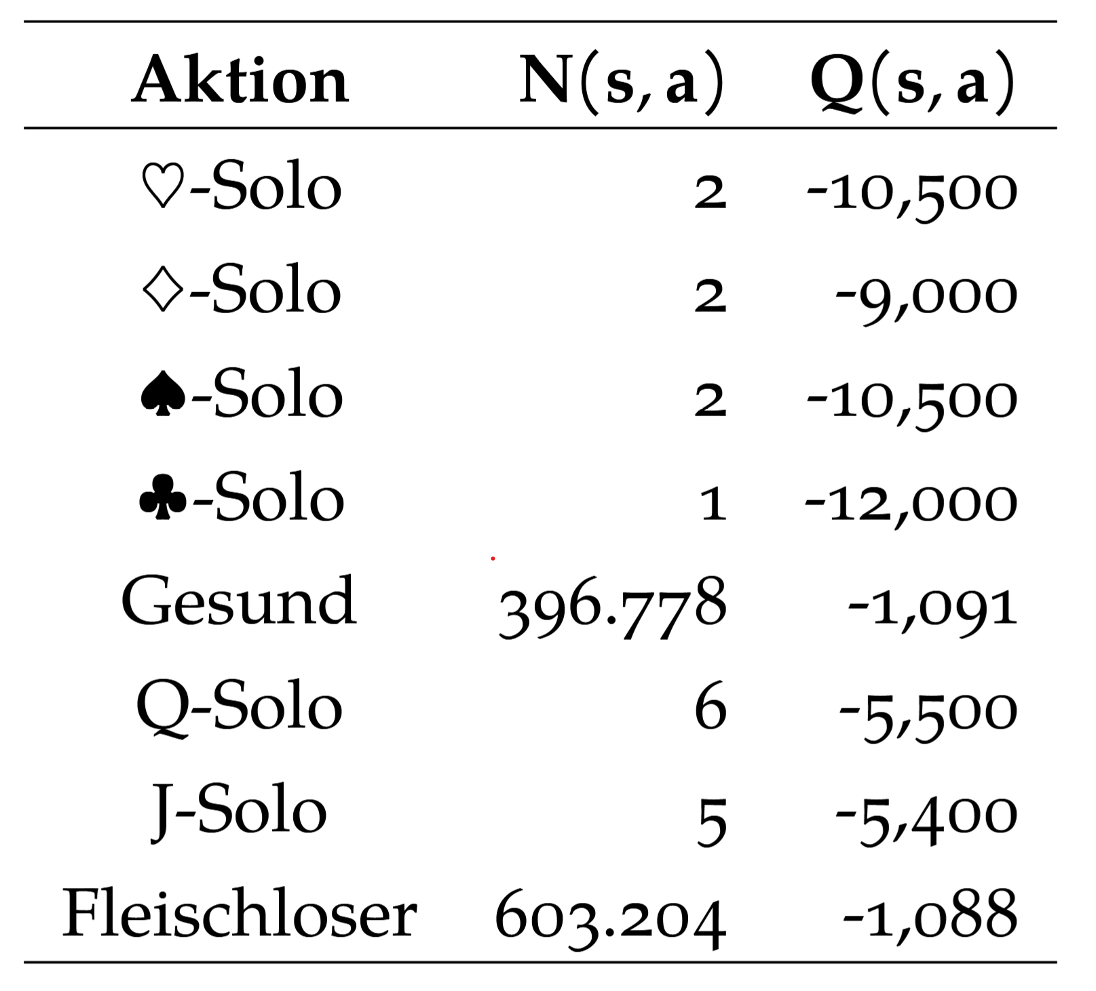
MCTS bei perfekter Information
Notes:
Dann habe ich mir einzelne Spielverläufe angeschaut und deren MCTS-Ausführungen. Hierbei ist mir das Problem der mangelhaften Erkundung aufgefallen. Einige Aktionen, gerade diese risikoreichen Aktionen wurden quasi kaum besucht und kaum erkundet. Damit erhöht sich beim MCTS damit wieder die Zufallskomponente und die Schätzungen sind ungenau und ggf. falsch, falls bei den ersten Simulationen schon zufällig ein schlechtes Ergebnis aufgetreten ist. Das seht ihr beispielsweise rechts: Der Agent muss sich entscheiden, ob er ein Solo spielt. Hinsichtlich der Farbsolis besucht er nur ein bis zweimal bei einer Millionen Iterationen. Das ist viel zu wenig für eine genaue Schätzung. Genauso auf der linken Seite bei der Entscheidung zugunsten oder gegen eine weiter An- und Absage. Wodran liegt das: Naja der MCTS sieht nach den ersten Simulationen ein sehr schlechtes Ergebnis und verwirft diese Aktion sehr schnell. Das ist prinzipiell auch das was er tun soll, aber es gibt in Gegensatz zu anderen Spielen bei Doppelkopf eine sehr hohe Punktespanne. Jetzt könnte man denken, ist doch einfach: Wir erhöhen einfach den Explorationsparameter. Aber es gibt Zustände, dort ist die Punktespanne niedriger wie zum Beispiel links oben. Und ich hatte ja bereits festgestellt, dass sich 2.5 als bester Kompromiss ergeben hat.
Insgesamt ergibt sich bei bestimmten Zuständen also ein relativ hohes Risiko für Fehleinschätzungen. Zusammen mit den wiederholten Entscheidungspunkten ist es also sichtbar warum die An-und Absagen keine optimalen Ergebnisse liefern.
Trotz dieser nicht optimalen Ergebnisse habe ich natürlich weitergemacht.

Slide 24
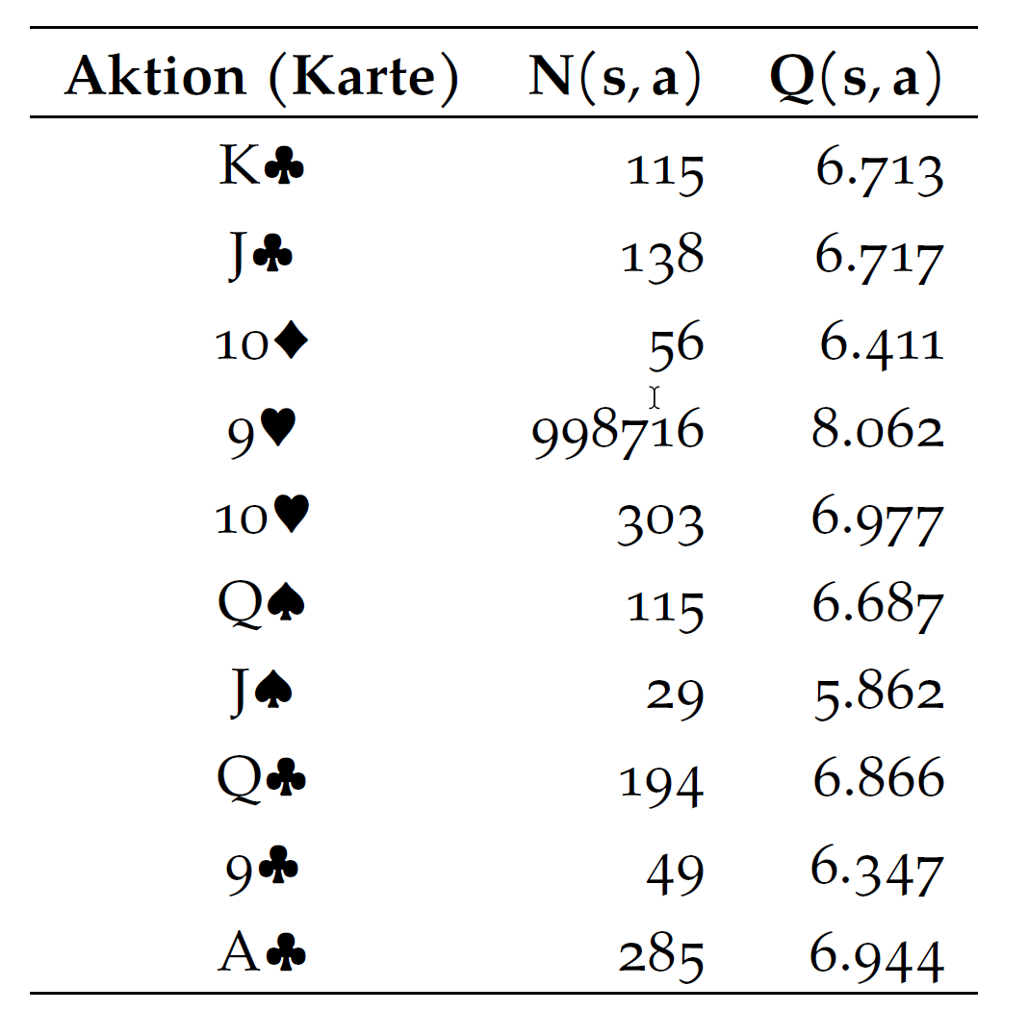
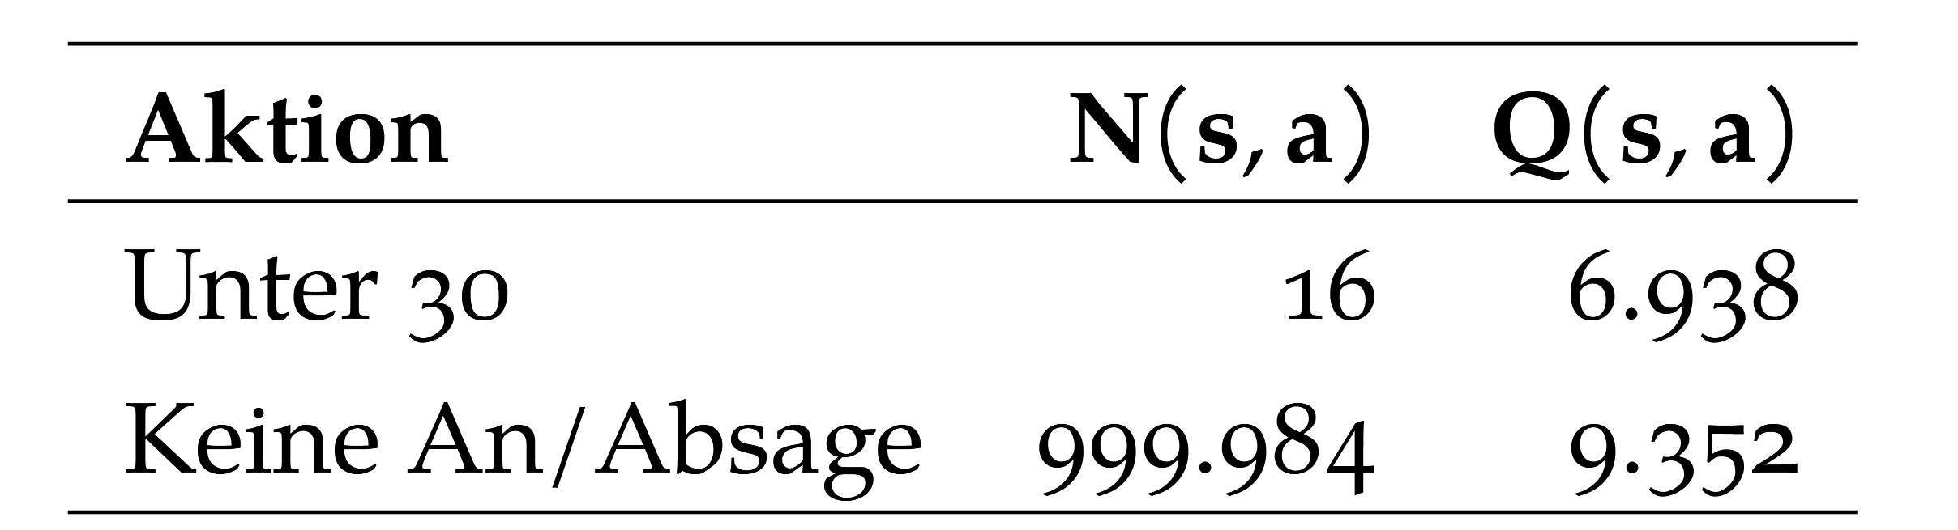
MCTS bei perfekter Information
Notes:
Dann habe ich mir einzelne Spielverläufe angeschaut und deren MCTS-Ausführungen. Hierbei ist mir das Problem der mangelhaften Erkundung aufgefallen. Einige Aktionen, gerade diese risikoreichen Aktionen wurden quasi kaum besucht und kaum erkundet. Damit erhöht sich beim MCTS damit wieder die Zufallskomponente und die Schätzungen sind ungenau und ggf. falsch, falls bei den ersten Simulationen schon zufällig ein schlechtes Ergebnis aufgetreten ist. Das seht ihr beispielsweise rechts: Der Agent muss sich entscheiden, ob er ein Solo spielt. Hinsichtlich der Farbsolis besucht er nur ein bis zweimal bei einer Millionen Iterationen. Das ist viel zu wenig für eine genaue Schätzung. Genauso auf der linken Seite bei der Entscheidung zugunsten oder gegen eine weiter An- und Absage. Wodran liegt das: Naja der MCTS sieht nach den ersten Simulationen ein sehr schlechtes Ergebnis und verwirft diese Aktion sehr schnell. Das ist prinzipiell auch das was er tun soll, aber es gibt in Gegensatz zu anderen Spielen bei Doppelkopf eine sehr hohe Punktespanne. Jetzt könnte man denken, ist doch einfach: Wir erhöhen einfach den Explorationsparameter. Aber es gibt Zustände, dort ist die Punktespanne niedriger wie zum Beispiel links oben. Und ich hatte ja bereits festgestellt, dass sich 2.5 als bester Kompromiss ergeben hat.
Insgesamt ergibt sich bei bestimmten Zuständen also ein relativ hohes Risiko für Fehleinschätzungen. Zusammen mit den wiederholten Entscheidungspunkten ist es also sichtbar warum die An-und Absagen keine optimalen Ergebnisse liefern.
Trotz dieser nicht optimalen Ergebnisse habe ich natürlich weitergemacht.

Slide 25
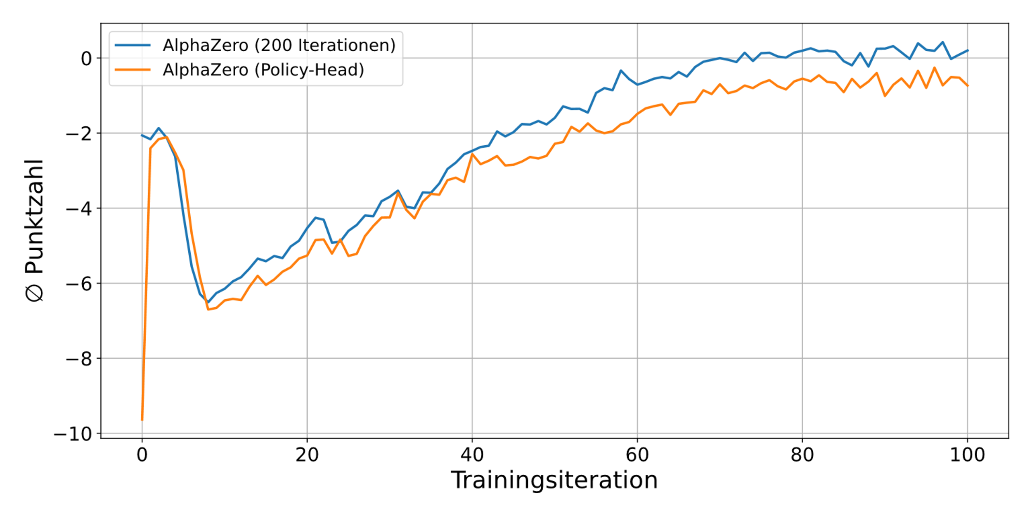
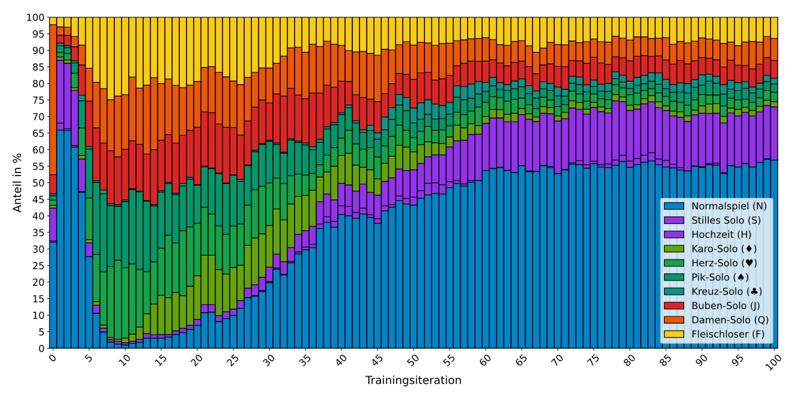
AlphaZero bei perfekter Information
Notes:
Letztendlich habe ich dann den AlphaZero-Algorithmus wieder auf perfekter Information trainiert. Ich habe das ganze kontinuirlich evaluiert. Links seht ihr für jede Trainingsiteration wie der AlphaZero dabei gegen einen MCTS-Spieler mit 1000 Iterationen abgeschnitten hat. Ich habe ihn 100 Trainingsiterationen lang trainieren lassen. Nach etwa 75 Trainingsiterationen hat er mit nur 200 Iterationen den MCTS-Spieler mit 1000 Iterationen geschlagen. Das Training hat auf jeden Fall funktioniert, kann aber hier nur ein Anfang sein. Rein praktisch muss man den Algorithmus schon länger trainieren lassen. Der fertig trainierte Agent war etwa gleichauf mit dem MCTS-Agenten mit 10000 Iterationen.
Es sind auch quasi die gleichen Probleme aufgetreten. Sowohl das Problem der mehreren Entscheidungspunkte, denn irgendwann hat der Agent gelernt, immer Re- oder Kontra anzusagen. Da immer etwas Zufall injiziert wird, führt der Trainingsprozess eigentlich immer zu dem Problem, dass eine An- und Absage vorgenommen wird. Das ist offensichtlich nicht optimal.
Auf den beiden Bildern lässt sich der Trainingsverlauf eigentlich ganz gut sehen. Rechts sind wieder die Spielmodi-Vereteilungen im Verlaufe der Trainingsiterationen. Man sieht auch hier ergibt sich wieder ein relativ plausibles Verhältnis. Am Anfang hat es aber erstmal schnell gelernt, dass Soli sich lohnen.
Insgesamt hatte ich damit relativ viele Probleme, da es einfach wirklich schwer war einen solchen Algorithmus selbst zu implementieren. Ich hatte vorher keine Ahnung von neuronalen Netzwerken, deren Training und Optimierung. Am Ende war ich froh, dass ich überhaupt einen Erfolg erzielen konnte.

Slide 26
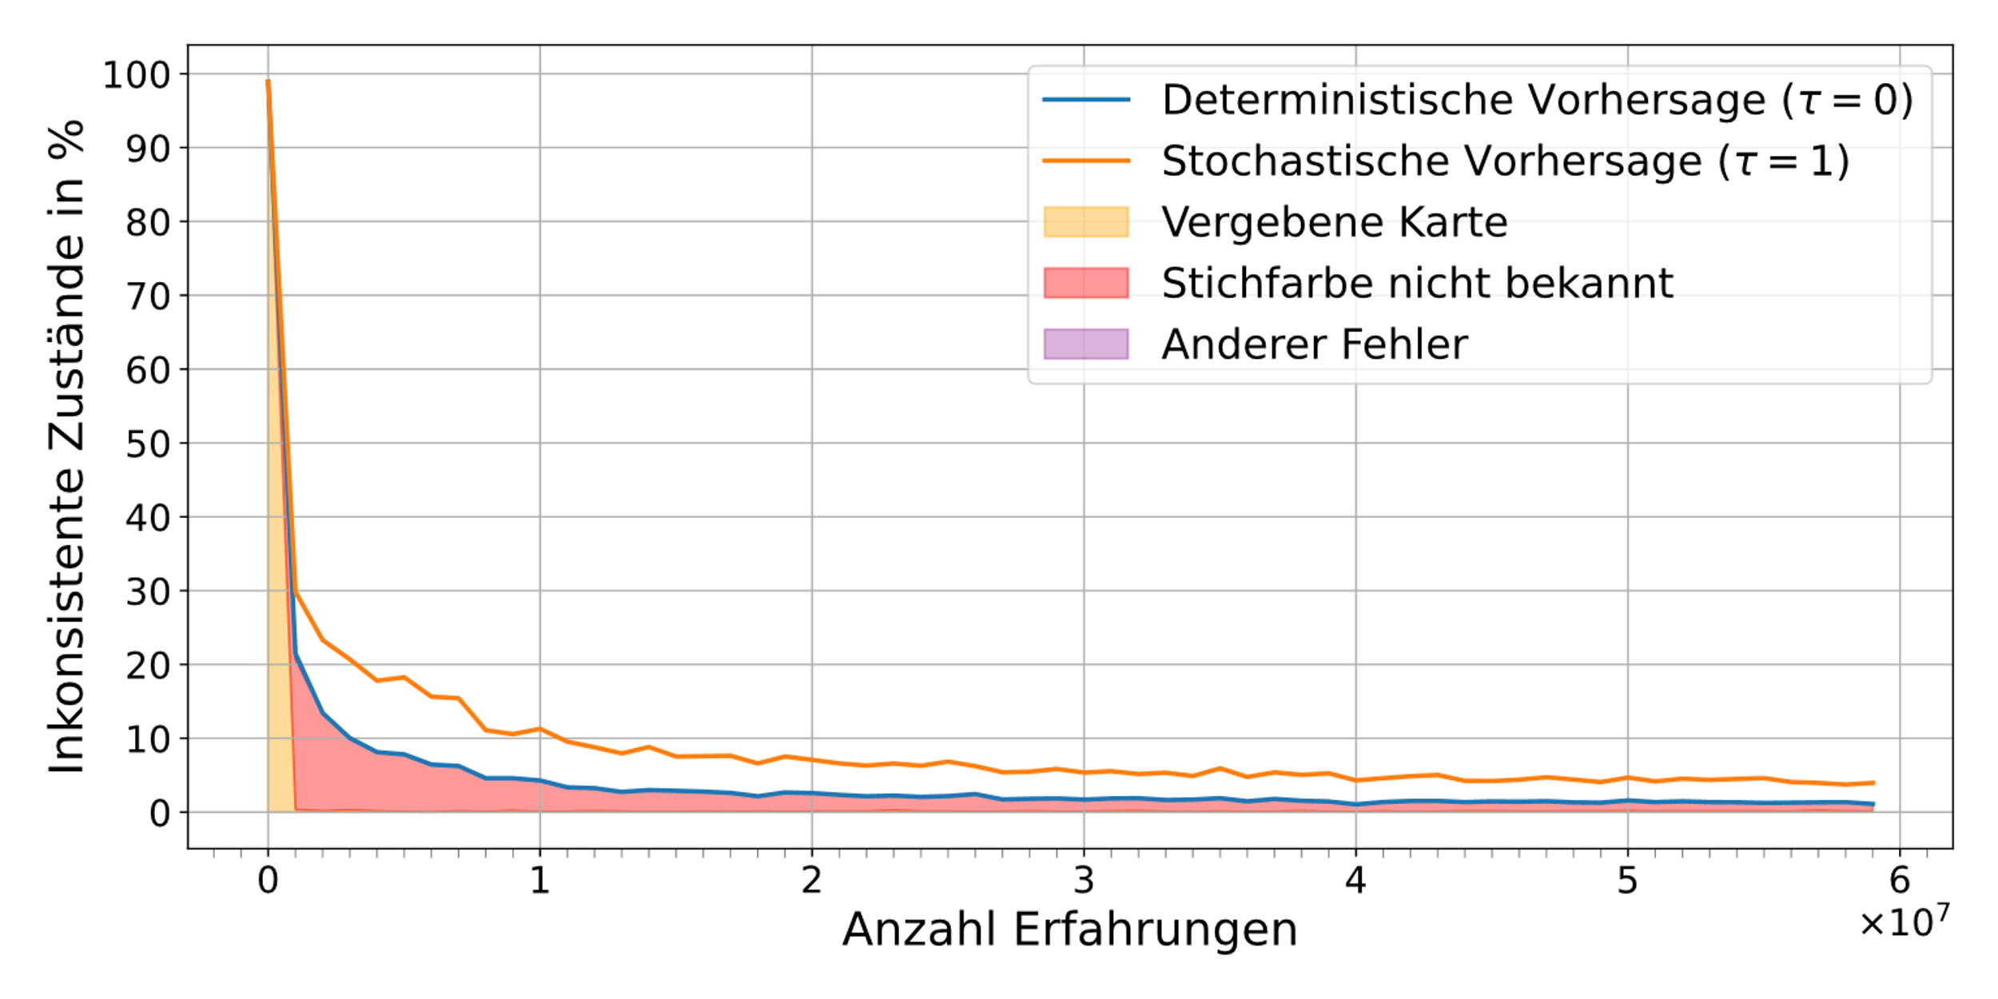
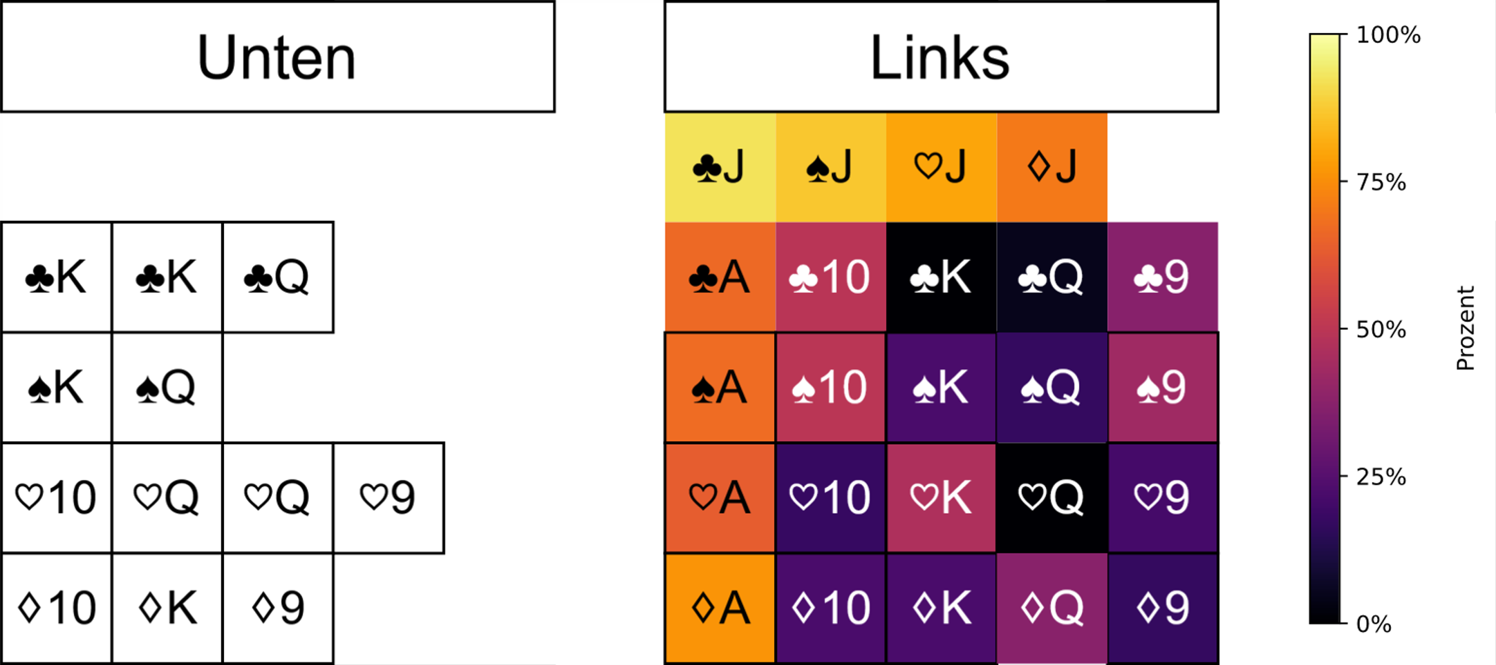
Autoregressives Modell
Notes:
Dann habe ich das autoregressive Modell trainiert sowohl für den AZ-Agenten als auch den MCTS-Agenten. Den Trainingsverlauf seht ihr links. Dort zu sehen ist das Verhältnis der generierten inkonsistenten Zustände zu den nicht inkonsistenten Zuständen. Man sieht es geht etwas unter 5 %. Aber viel weiter herunter ging es nicht. Meine Vermutung ist, dass die inkonsistenten Zustände in der autoregressiven Natur des Modells bestehen: Bei der autoregressiven Zuweisung kann es zu einem Problem kommen: Angenommen ein Spieler kann sowohl die Karte A als auch B haben und ein anderer nur B, dann kann es dazu kommen, dass Spieler 1 B zugeordnet wird und kein konsistenter Zustand erzeugt werden kann.
Auf der rechten Seite seht ihr eine Evaluation des Netzwerks: Wir betrachten hier ausgehend von Spieler Unten, was Spieler Links auf der Hand haben könnte. Es liegen noch keine Karten auf dem Tisch und Unten hat die folgenden Karten auf der Hand. Wichtige Info: Es ist der Fall von vorhin Links hat ein Buben-Solo angesagt. Ein Buben-Solo erfordert viele und hohe Buben sowie die Asse und die 10er der Farben. Genau so sieht hier auch die Verteilung des Modells aus. Das spricht also für eine gute Modellierung der Überzeugungsverteilung und zeigt auch, dass trotz der Problematiken des MCTS dieser halbwegs gute Ergebnisse erzielt.
Gut zu sehen ist auch, dass das AR dem Spieler aus dessen Perspektive wir das ganze betrachten, dessen Karten berücksichtigt. Und diese nicht dem anderen Spieler zuweist. Hier beispielsweise hat Unten beide Kreuz könige und Links kann sie somit nicht haben.

Slide 27
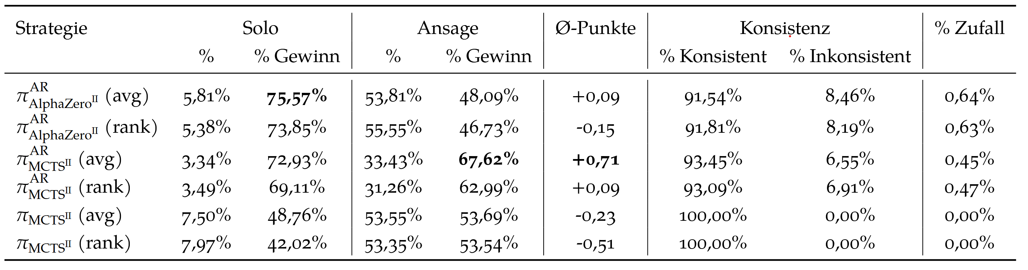
Vollständige Determinisierung
Notes:
Dann habe ich alle Komponenten zusammengesetzt. Als erstes habe ich dann die Sechs ergebenden Strategien gegeneinander antreten lassen.
Also den AlphaZero-Agenten zusammen mit dem autoregressiven Modell und beiden Strategie-Fusionen. Dieser wurde mit 200 Iterationen ausgeführt.
Den MCTS-Agenten mit dem autoregressiven Modell und beiden Strategie-Fusionen. Dieser wurde jeweils mit 200.000 Iterationen ausgeführt.
Der MCTS-Agent zusammen mit dem CAP-Algorithmus und beiden Strategie-Fusionen.
Jeweils haben die Strategien 5 Zustände aus einer Informationsmenge rekonstruiert.
Lasst uns zunächst den Unterschied zwischen den Strategie-Fusionen ansehen. Es hat sich eigentlich immer die Fusion nach durchschnittlicher Strategie als bessere Alternative ergeben. Ich kann nur mutmaßen, dass genau die Berücksichtigung der Intensität einer Aktion ausschlaggebend ist.
Eine weitere Offensichtlichkeit, ist dass sich das autoregressive Modell immer als besser als der CAP-Algorithmus herausgestellt hat. Selbst der eigentlich schwächere AlphaZero, der ja quasi mit einem MCTS mit 10.000 Iterationen vergleichbar ist, hat sich mit dem autoregressiven Modell besser als der CAP-Algorithmus herausgestellt.
Der MCTS-Algorithmus mit dem autoregressiven Modell hat sich insgesamt als am Besten mit einer Durchschnittspunktzahl von plus 0,71 herausgestellt. Schaut man sich die Quote der gewonnnen Ansagen an, ist aber definitv noch Luft nach oben.
Ich habe hierbei auch wieder die Anzahl der konsistenten Zustände getrackt und der Wert hat sich verschlechtert gegenüber dem Trainingsprozess. Wir hatten ja ursprünglich gesagt, es gibt die Strategieannahme, dass jeder Spieler der gleichen Strategie folgt. Hier ist das aber gerade nicht der Fall. Das Modell agiert außerhalb seiner normalen Eingabeverteilung und erzielt damit schlechtere Ergebnisse. In 0,45 % aller Zustände konnte kein konsistentes Sample erstellt werden. In diesem Fall haben die Strategien eine zufällige Aktion ausgeführt. Man sieht trotzdem hat das Modell sich gelohnt.
Dann habe ich nur noch diese beste Strategie weiter untersucht. Rechts oben sehr ihr verschiedene Iterationszahlen und verschiedene Anzahl von Samples. Diese traten gegeinander an und es wurde wieder die durchschnittliche Punktzahl gebildet. Es hat sich also herausgestellt, dass die Anzahl der Samples tendenziell wichtiger ist als die der Iterationen. Das Ergebnis ist aber von der Interpretation etwas problematisch, es könnte auch einfach sein, dass ein mehr an Samples die bestehenden Probleme des MCTS (wiederholten Entscheidungspunkte, Exploration) einfach nur abmildert.
Und dann habe ich unten rechts nochmal geschaut, welcher Vorteil an durchschnittlicher Punktzahl sich durch die Erhöhung der Stichproben bei 200000 Iterationen. Auch hier wird die Steiegung aber immer kleiner.

Slide 28
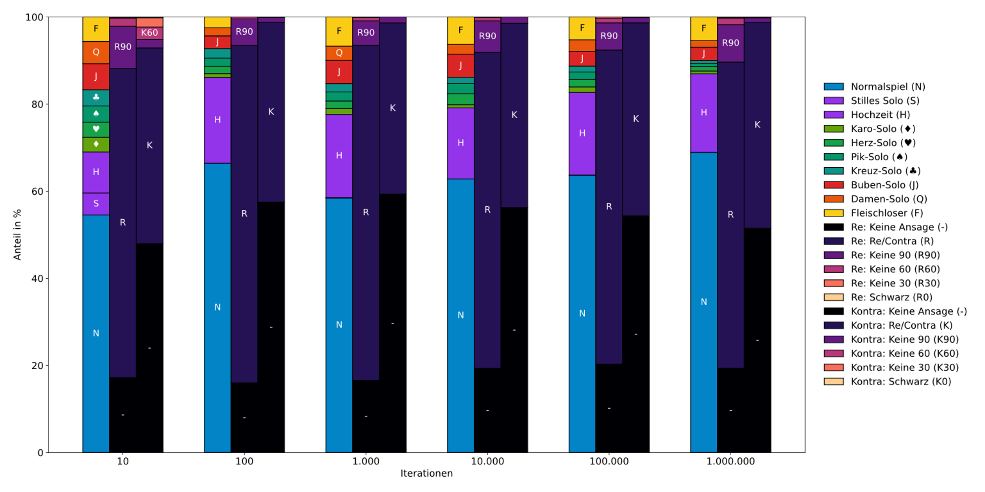
Vollständige Determinisierung
Notes:
So dann habe ich nochmal das Vergleichsspiel mit unterschiedlichen Iterationszahlen durchgeführt. 25 Samples jeweils, also schon relativ viel.
Was man im Unterschied zur perfekten Information deutlich erkennt:
Sonderspiele werden nochmal deutlich seltener.
Die Ansagen unter 90 und darunter werden auch nochmal seltener.
Insgesamt bleibt aber die Verteilung der Spielmodi noch plasuibel.
Das alles ist auch annzunehmen: Schließlich besteht bei imperfekter Information keine Kenntnis der Blätter der Mitspieler.
Das Problem der zu häufigen Re- und Kontraansagen aufgrund wiederholter Entscheidungspunkte bleibt bestehen.
Insgesamt scheint die Mehrfachausführung des MCTS einen regularisierenden Effekt zu haben, schon bei nur 10 Iterationen setzt sich das Normalspiel durch.
Ich habe mir zusätzlich auch noch ein paar einzelne Spiele angeschaut. Das Ergebnis ist definitiv nicht optimal, was ja auch die Ansagen-Gewinnquote schon gezeigt hat. Insgesamt vermute ich das Problem am Ehesten bei den wiederholten Entscheidungspuntken und der mangelhaften Exploration sehe. Insgesamt sind die Ergebnisse also durchwachsen.

Slide 29
Ergebnisse
Problematik:
Wiederholte Entscheidungssituationen führen zu Bias
Unzureichende Exploration wegen einheitlichen UCT-Parameters (Möglichkeit: Min-Max-Scaling)
Determinisierung
in bestimmten Spielen effektiv
einfache Nachvollziehbarkeit
keine gemischten Strategien (Unvorhersehbarkeit)
spielspezifische Komponente notwendig
Erwähnenswertes
Determinisierung mit autoregressivem Modell
Transformer-Modell
Notes:
Um es zusammenzufassen, hat diese konkrete Implementierung für das Spiel Doppelkopf zwei große Probleme, die nicht direkt die Leistungsfähigkeit der Determinisierung betreffen.
- Die weiderholten Entscheidungssituationen führen zu einem problematischen Bias. Es gibt einige Möglichkeiten das zu verbessern, beispielsweise eine andere Modellierung des Spiels.
- Die Exploration ist wegen uneinheitlichem UCT-Parameter und einer uneinheitlicher Punkte-Skala unzureichend. Abhilfe könnte eine dynamische Skalierung des UCT-Paremeter bei jedem Knoten schaffen. Das wäre zumindest meine nächste Idee und das habe ich auch in der Literatur gesehen. Leider etwas zu spät.
Schöner wäre es natürlich gewesen wenn die Probleme nicht aufgetreten wäre -> so viel zu schreiben.
Zur Determinisierung finde ich kann man trotzdem jetzt aussagen:
- Die Determinisierung ist in bestimmten Spielen (auch Doppelkopf) effektiv. Die Ergebnisse waren zwar nicht unbedingt weltbewegend, aber definitv deutlich besser als der Zufall. In meiner schriftlichen Ausarbeitung habe ich auch nochmal Eigenschaften genannt, welche Spiele aufweisen müssen.
- Für die Determinisierung spricht die einfache Nachvollziehbarkeit. Er ist einfach sehr einfach verständlich und erklärbar. Andere Verfahren sind zumindes meiner Einschätzung nach meist komplizierter.
- Die Determinisierung erzeugt nahezu reine Strategien. Zwar sind sie tatsächlich gemischte Strategien, da sie nicht wirklich deterministisch sind, aber sie modellieren auch keine strategische Unvorhersehbarkeit, wie sie beispielsweise in Poker gebraucht werden. Man denke wieder an Schere Stein Papier.
- Die Determinisierung benötigt eine spielspezifische Komponente, das autoregressive Modell oder den CAP-Algorithmus. Viel schöner wäre ein Ansatz der von Ende zu Ende funktioniert.
Noch zwei Erwähenswerte Sachen, die ich relativ cool finde, die mir viel abverlangt haben wo ich aber auch irgendwie mal was Neues, was in der Literatur nicht vorhanden war gemacht habe:
Zum einen die Determinisierung mithilfe eines autoregressiven Modells. Hab ich zumindest in keiner anderen Literatur gesehen. Also quasi das Motto: „Nicht schön aber selten“.
Die Verwendung eines Transformer-Modells welches ich heute zwar nicht erläutert habe, welches mir aber einiges abverlangt hat. Ich hatte lange Zeit Probleme damit, dass das neuronale Netz sinnvolle Dinge lernt, ich hatte in vielen Projekten nachgeschaut, wie sie es gemacht haben. Aber konnte lange zeit keine zufriedenstellende Lösung finden und es scheint auch viele ähnliche Projekte sind daran gescheitert, dass das NN nicht so gut gelernt hat. Erst diese Adaption von Wörtern auf Spiele hat wirklich Abhilfe geschaffen.

Slide 30
Quellen
Bilderquellen:
Karten: Chris Aguilar, „Open Source Vector Playing Cards“. URL: https://totalnonsense.com/open-source-vector-playing-cards/ (besucht am 01.06.2025)
MCTS-Phasen: Maciej Świechowski, Konrad Godlewski, Bartosz Sawicki und Jacek Mandziuk. “Monte Carlo Tree Search: A Review of Recent Modifications and Applications”. In: Artificial Intelligence Review 56 (2023), S. 2497–2562. doi: 10.1007/s10462-022-10228-y.
Literaturquellen:
[SH15] Silvan Sievers und Malte Helmert. “A Doppelkopf Player Based on UCT”. In: KI 2015: Advances in Artificial Intelligence. Hrsg. von Steffen Hölldobler, Rafael Peñaloza und Sebastian Rudolph. Bd. 9324. Lecture Notes in Computer Science. Springer, Cham, 2015. doi: 10.1007/978-3-319-24489-1_12.

Slide 31
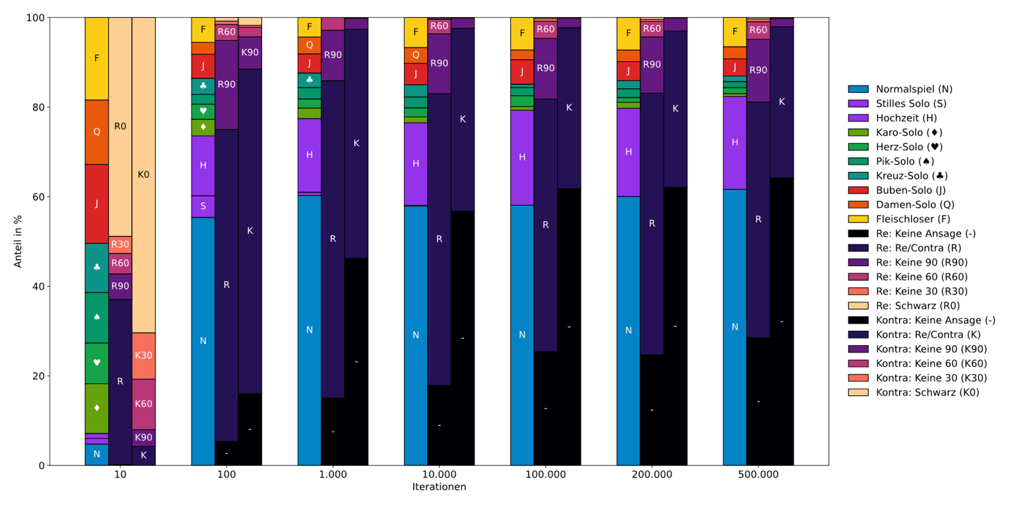
Vielen Dank für Ihre Aufmerksamkeit!
„Adaption von MCTS und AlphaZero für Spiele mit imperfekter Information am Beispiel Doppelkopf“ von Theodor Diesner-Mayer

Slide 32
Quellen
Literaturquellen:
[All+21] Matteo Alleman, Jonathan Mamou, Miguel A. Del Rio, Hanlin Tang, Yoon Kim und SueYeon Chung. “Syntactic Perturbations Reveal Representational Correlates of Hierarchical Phrase Structure in Pretrained Language Models”. In: Proceedings of the 6th Workshop on Representation Learning for NLP. Hrsg. von Anna Rogers, Iacer Calixto, Ivan Vulić, Naomi Saphra, Nora Kassner, Oana-Maria Camburu, Trapit Bansal und Vered Shwartz. Online: Association for Computational Linguistics, 2021, S. 263–276. doi: 10.18653/v1/2021.repl4nlp-1.27.
[All94] Louis V. Allis. “Searching for Solutions in Games and Artificial Intelligence”. Ph.D. thesis. Maastricht: Rijksuniversiteit Limburg, Maastricht University, 1994. doi: 10.26481/dis.19940923la.
[ACBF02] Peter Auer, Nicolò Cesa-Bianchi und Paul Fischer. “Finite-Time Analysis of the Multi-Armed Bandit Problem”. In: Machine Learning 47.2 (2002), S. 235–256. issn: 1573-0565. doi: 10.1023/A:1013689704352.

Slide 33
Quellen
Literaturquellen:
[BKH16] Jimmy Lei Ba, Jamie Ryan Kiros und Geoffrey E. Hinton. Layer Normalization. 2016. arXiv: 1607.06450 [stat.ML]. url: https://arxiv.org/abs/1607.06450 (besucht am 09.05.2025).
[Bar+20] Nolan Bard u. a. “The Hanabi Challenge: A New Frontier for AI Research”. In: Artificial Intelligence 280 (2020), S. 103216. issn: 0004-3702. doi: 10.1016/j.artint.2019.103216.
[BCV13] Yoshua Bengio, Aaron Courville und Pascal Vincent. “Representation Learning: A Review and New Perspectives”. In: IEEE Transactions on Pattern Analysis and Machine Intelligence 35.8 (2013), S. 1798–1828. issn: 0162-8828. doi: 10.1109/TPAMI.2013.50.

Slide 34
Quellen
Literaturquellen:
[BCK23] Jannis Blüml, Johannes Czech und Kristian Kersting. “AlphaZe: AlphaZero-like Baselines for Imperfect Information Games Are Surprisingly Strong”. In: Frontiers in Artificial Intelligence 6 (2023). doi: 10.3389/frai.2023.1014561.
[Bou96] Craig Boutilier. “Planning, Learning and Coordination in Multiagent Decision Processes”. In: Proceedings of the 6th Conference on Theoretical Aspects of Rationality and Knowledge. Morgan Kaufmann Publishers Inc., 1996, S. 195–210. isbn: 1558604179.
[Bro] Andries E. Brouwer. Go: Some Statistics. url: https://homepages.cwi.nl/~aeb/go/misc/gostat.html (besucht am 09.05.2025).

Slide 35
Quellen
Literaturquellen:
[Bro+12] Cameron B. Browne, Edward Powley, Daniel Whitehouse, Simon M. Lucas, Peter I. Cowling, Philipp Rohlfshagen, Stephen Tavener, Diego Perez, Spyridon Samothrakis und Simon Colton. “A Survey of Monte Carlo Tree Search Methods”. In: IEEE Transactions on Computational Intelligence and AI in Games 4.1 (2012), S. 1–43. doi: 10.1109/TCIAIG.2012.2186810.
[CHH02] Murray Campbell, Joseph Hoane und Feng hsiung Hsu. “Deep Blue”. In: Artificial Intelligence 134.1 (2002), S. 57–83. doi: 10.1016/S0004-3702(01)00129-1.
[Cha+08] Guillaume Chaslot, Mark H. M. Winands, Hendrik Jaap Van Den Herik, Jos W. H. M. Uiterwijk und Bruno Bouzy. “Progressive Strategies for Monte-Carlo Tree Search”. In: New Mathematics and Natural Computation 4.3 (2008), S. 343–357. doi: 10.1142/S1793005708001094.

Slide 36
Quellen
Literaturquellen:
[Cou06] Rémi Coulom. “Efficient Selectivity and Backup Operators in Monte-Carlo Tree Search”. In: Computers and Games. Hrsg. von Jaap Van Den Herik, Paolo Ciancarini und Jeroen H. H. L. M. Donkers. Bd. 4630. Lecture Notes in Computer Science. Springer Berlin Heidelberg, 2006, S. 72–83. isbn: 978-3-540-75537-1. doi: 10.1007/978-3-540-75538-8_7.
[CPW12] Peter I. Cowling, Edward J. Powley und Daniel Whitehouse. “Information Set Monte Carlo Tree Search”. In: IEEE Transactions on Computational Intelligence and AI in Games 4.2 (2012), S. 120–143. issn: 1943-068X, 1943-0698. doi: 10.1109/tciaig.2012.2200894.
[CWP15] Peter I. Cowling, Daniel Whitehouse und Edward J. Powley. “Emergent Bluffing and Inference with Monte Carlo Tree Search”. In: 2015 IEEE Conference on Computational Intelligence and Games (CIG). 2015, S. 114–121. doi: 10.1109/cig.2015.7317927.

Slide 37
Quellen
Literaturquellen:
[DDV] Deutscher Doppelkopf-Verband e. V. Turnier-Spielregeln (TSR) des Deutschen Doppelkopf-Verbandes e. V. (DDV). 2024. url: https://www.doko-verband.de/Regeln_Ordnungen.html?file=tl_files/DDV/Docs/Downloads/Regeln%20und%20Ordnungen/Turnierspielregeln%20Stand%202024-02-24.pdf (besucht am 09.05.2025).
[DU07] Peter Drake und Steve Uurtamo. “Move Ordering vs Heavy Playouts: Where Should Heuristics Be Applied in Monte Carlo Go?” In: Proceedings of the 3rd North American Game-On Conference. 2007, S. 171–175.
[Fos23] David Foster. Generative Deep Learning. 2nd Edition, April 2023. O’Reilly Media, Inc., 2023.

Slide 38
Quellen
Literaturquellen:
[FB98] Ian Frank und David Basin. “Search in Games with Incomplete Information: A Case Study Using Bridge Card Play”. In: Artificial Intelligence 100.1–2 (1998), S. 87–123. issn: 0004-3702. doi: 10.1016/S0004-3702(97)00082-9. url: https://doi.org/10.1016/S0004-3702(97)00082-9.
[Gal+24] Maris F. L. Galesloot, Thiago D. Simão, Sebastian Junges und Nils Jansen. “Factored Online Planning in Many-Agent POMDPs”. In: Proceedings of the Thirty-Eighth AAAI Conference on Artificial Intelligence, Thirty-Sixth Conference on Innovative Applications of Artificial Intelligence, and Fourteenth Symposium on Educational Advances in Artificial Intelligence. AAAI Press, 2024. isbn: 978-1-57735-887-9. doi: 10.1609/aaai.v38i16.29689. url: https://doi.org/10.1609/aaai.v38i16.29689.
[GWC24] Sam Ganzfried, Kevin A. Wang und Max Chiswick. Opponent Modeling in Multiplayer Imperfect-Information Games. 2024. arXiv: 2212.06027 [cs.GT]. url: https://arxiv.org/abs/2212.06027 (besucht am 09.05.2025).

Slide 39
Quellen
Literaturquellen:
[Gin01] Matthew L. Ginsberg. “GIB: Imperfect Information in a Computationally Challenging Game”. In: Journal of Artificial Intelligence Research 14 (2001), S. 303–358. doi: 10.1613/jair.820.
[GBC16] Ian Goodfellow, Yoshua Bengio und Aaron Courville. Deep Learning. MIT Press, 2016.
[He+16] Kaiming He, Xiangyu Zhang, Shaoqing Ren und Jian Sun. “Deep Residual Learning for Image Recognition”. In: 2016 IEEE Conference on Computer Vision and Pattern Recognition (CVPR). 2016, S. 770–778. doi: 10.1109/cvpr.2016.90.

Slide 40
Quellen
Literaturquellen:
[HSW89] Kurt Hornik, Maxwell Stinchcombe und Halbert White. “Multilayer Feedforward Networks Are Universal Approximators”. In: Neural Networks 2.5 (1989), S. 359–366. issn: 0893-6080.
[ITW18] Maximilian Ilse, Jakub M. Tomczak und Max Welling. “Attention-Based Deep Multiple Instance Learning”. In: Proceedings of the 35th International Conference on Machine Learning. Hrsg. von Jennifer Dy und Andreas Krause. Bd. 80. Proceedings of Machine Learning Research. PMLR, 2018, S. 2127–2136.
[IS15] Sergey Ioffe und Christian Szegedy. “Batch Normalization: Accelerating Deep Network Training by Reducing Internal Covariate Shift”. In: Proceedings of the 32nd International Conference on Machine Learning. ICML’15. Lille, France, 2015, S. 448–456.

Slide 41
Quellen
Literaturquellen:
[JM08] Daniel Jurafsky und James Martin. Speech and Language Processing: An Introduction to Natural Language Processing, Computational Linguistics, and Speech Recognition. Bd. 2. Pearson, Feb. 2008.
[Kam+20] Parameswaran Kamalaruban, Rati Devidze, Volkan Cevher und Adish Singla. Environment Shaping in Reinforcement Learning Using State Abstraction. 2020. arXiv: 2006.13160 [cs.LG]. url: https://arxiv.org/abs/2006.13160 (besucht am 09.05.2025).
[Kar20] Andrej Karpathy. minGPT: A Minimal PyTorch Re-Implementation of the OpenAI GPT (Generative Pretrained Transformer) Training. GitHub repository. 2020. url: https://github.com/karpathy/minGPT (besucht am 09.05.2025).

Slide 42
Quellen
Literaturquellen:
[KB15] Diederik P. Kingma und Jimmy Ba. “Adam: A Method for Stochastic Optimization”. In: International Conference on Learning Representations (ICLR). 2015.
[Kit+24] Haruka Kita, Sotetsu Koyamada, Yotaro Yamaguchi und Shin Ishii. “A Simple, Solid, and Reproducible Baseline for Bridge Bidding AI”. In: 2024 IEEE Conference on Games (CoG). 2024, S. 1–4. doi: 10.1109/CoG60054.2024.10645547.
[KN23] Steve Klabnik und Carol Nichols. The Rust Programming Language. 2nd edition. San Francisco: No Starch Press, 2023. 527 S.

Slide 43
Quellen
Literaturquellen:
[KS06] Levente Kocsis und Csaba Szepesvári. “Bandit-Based Monte Carlo Planning”. In: Machine Learning: ECML 2006. Hrsg. von Johannes Fürnkranz, Tobias Scheffer und Myra Spiliopoulou. Lecture Notes in Computer Science. Berlin, Heidelberg: Springer Berlin Heidelberg, 2006, S. 282–293. isbn: 978-3-540-45375-8. doi: 10.1007/11871842_29.
[KSW06] Levente Kocsis, Csaba Szepesvári und Jan Willemson. Improved Monte-Carlo Search. Techn. Ber. University of Tartu, Estonia, 2006. url: https://old.sztaki.hu/~szcsaba/papers/cg06-ext.pdf (besucht am 09.05.2025).
[Kuh51] Harold W. Kuhn. “A Simplified Two-Person Poker”. In: Contributions to the Theory of Games (AM-24), Volume I. Hrsg. von Harold W. Kuhn und Albert W. Tucker. Princeton University Press, 1951, S. 97–104. isbn: 978-1-4008-8172-7. doi: 10.1515/9781400881727-010.

Slide 44
Quellen
Literaturquellen:
[Kuh53] Harold W. Kuhn. “Extensive Games and the Problem of Information”. In: Contributions to the Theory of Games (AM-28), Volume II. Hrsg. von Harold W. Kuhn und Albert W. Tucker. Princeton University Press, 1953, S. 193–216. isbn: 978-1-4008-8197-0. doi: 10.1515/9781400881970-012.
[Lan+09] Marc Lanctot, Kevin Waugh, Martin Zinkevich und Michael Bowling. “Monte Carlo Sampling for Regret Minimization in Extensive Games”. In: Advances in Neural Information Processing Systems. Hrsg. von Y. Bengio, D. Schuurmans, J. Lafferty, C. Williams und A. Culotta. Bd. 22. Curran Associates, Inc., 2009.
[Lan+19] Marc Lanctot u. a. OpenSpiel: A Framework for Reinforcement Learning in Games. 2019. arXiv: 1908.09453 [cs.LG]. url: https://arxiv.org/abs/1908.09453.

Slide 45
Quellen
Literaturquellen:
[Lev89] David Levy. “The Million Pound Bridge Program”. In: Heuristic Programming in Artificial Intelligence. Ellis Horwood, 1989.
[Li+18] Hao Li, Zheng Xu, Gavin Taylor, Christoph Studer und Tom Goldstein. “Visualizing the Loss Landscape of Neural Networks”. In: Proceedings of the 32nd International Conference on Neural Information Processing Systems. NIPS’18. Curran Associates Inc., 2018, S. 6391–6401.
[Lon+10] Jeffrey Long, Nathan R. Sturtevant, Michael Buro und Timothy Furtak. “Understanding the Success of Perfect Information Monte Carlo Sampling in Game Tree Search”. In: Proceedings of the Twenty-Fourth AAAI Conference on Artificial Intelligence (AAAI-10). AAAI Press, 2010, S. 134–140.

Slide 46
Quellen
Literaturquellen:
[MSZ20] Michael B. Maschler, Eilon Solan und Shmuel Zamir. Game Theory. Second Edition. Cambridge: Cambridge University Press, 2020. isbn: 9781108493451.
[Mik+13] Tomas Mikolov, Kai Chen, Gregory S. Corrado und Jeffrey Dean. “Efficient Estimation of Word Representations in Vector Space”. In: International Conference on Learning Representations. 2013.
[MI20] Miguel Morales und Charles Isbell. Grokking Deep Reinforcement Learning. Shelter Island: Manning, 2020. isbn: 978-1-61729-545-4.

Slide 47
Quellen
Literaturquellen:
[Mur22] Kevin P. Murphy. Probabilistic Machine Learning: An Introduction. MIT Press, 2022.
[Nas50] John F. Nash. “Equilibrium Points in n-Person Games”. In: Proceedings of the National Academy of Sciences 36.1 (1950), S. 48–49. issn: 0027-8424, 1091-6490. doi: 10.1073/pnas.36.1.48.
[Nas51] John F. Nash. “Non-Cooperative Games”. In: The Annals of Mathematics 54.2 (1951), S. 286. issn: 0003-486X. doi: 10.2307/1969529.

Slide 48
Quellen
Literaturquellen:
[Pas+17] Adam Paszke, Sam Gross, Soumith Chintala, Gregory Chanan, Edward Yang, Zachary DeVito, Zeming Lin, Alban Desmaison, Luca Antiga und Adam Lerer. “Automatic Differentiation in PyTorch”. In: Proceedings of the NIPS 2017 Workshop on Autodiff. 2017.
[Per+22] Julien Perolat u. a. “Mastering the Game of Stratego with ModelFree Multiagent Reinforcement Learning”. In: Science 378.6623 (2022), S. 990–996. issn: 1095-9203. doi: 10.1126/science.add4679.
[PB19] Nick Petosa und Tucker Balch. Multiplayer AlphaZero. 2019. arXiv: 1910.13012 [cs.AI]. url: https://arxiv.org/abs/1910.13012 (besucht am 09.05.2025).

Slide 49
Quellen
Literaturquellen:
[PyE] PyTorch Authors. Embedding - PyTorch Documentation. url: https://pytorch.org/docs/stable/generated/torch.nn.Embedding.html (besucht am 09.05.2025).
[PyL] PyTorch Authors. LayerNorm - PyTorch Documentation. url: https://pytorch.org/docs/stable/generated/torch.nn.LayerNorm.html (besucht am 09.05.2025).
[Rad+19] Alec Radford, Jeffrey Wu, Rewon Child, David Luan, Dario Amodei und Ilya Sutskever. Language Models Are Unsupervised Multitask Learners. OpenAI Blog. 2019. url: https://cdn.openai.com/better-language-models/language_models_are_unsupervised_multitask_learners.pdf (besucht am 09.05.2025).

Slide 50
Quellen
Literaturquellen:
[RP] Wijaya Royyan und Aldo Picaso. Neu Icons. url: https://github.com/neuicons/neu (besucht am 09.05.2025).
[RHW86] David E. Rumelhart, Geoffrey E. Hinton und Ronald J. Williams. “Learning Representations by Back-Propagating Errors”. In: Nature 323 (1986), S. 533–536.
[SB20a] Arta Seify und Michael Buro. Single-Agent Optimization Through Policy Iteration Using Monte Carlo Tree Search. 2020. arXiv: 2005.11335 [cs.LG]. url: https://arxiv.org/abs/2005.11335 (besucht am 09.05.2025).

Slide 51
Quellen
Literaturquellen:
[Sha88] Claude E. Shannon. “Programming a Computer for Playing Chess”. In: Computer Chess Compendium. Hrsg. von David Levy. New York, NY: Springer New York, 1988. doi: 10.1007/978-1-4757-1968-0_1.
[SH15] Silvan Sievers und Malte Helmert. “A Doppelkopf Player Based on UCT”. In: KI 2015: Advances in Artificial Intelligence. Hrsg. von Steffen Hölldobler, Rafael Peñaloza und Sebastian Rudolph. Bd. 9324. Lecture Notes in Computer Science. Springer, Cham, 2015. doi: 10.1007/978-3-319-24489-1_12.
[Sil+16] David Silver u. a. “Mastering the Game of Go with Deep Neural Networks and Tree Search”. In: Nature 529.7587 (2016), S. 484–489. issn: 0028-0836, 1476-4687. doi: 10.1038/nature16961.

Slide 52
Quellen
Literaturquellen:
[Sil+17a] David Silver u. a. Mastering Chess and Shogi by Self-Play with a General Reinforcement Learning Algorithm. 2017. arXiv: 1712.01815 [cs]. url: https://arxiv.org/abs/1712.01815 (besucht am 09.05.2025).
[Sil+17b] David Silver u. a. “Mastering the Game of Go without Human Knowledge”. In: Nature 550.7676 (2017), S. 354–359. issn: 0028-0836, 1476-4687. doi: 10.1038/nature24270.
[Sus] Herb Susmann. Dirichlet Distribution. url: https://observablehq.com/@herbps10/dirichlet-distribution (besucht am 09.05.2025).

Slide 53
Quellen
Literaturquellen:
[SB20b] Richard S. Sutton und Andrew Barto. Reinforcement Learning: An Introduction. Second edition. Adaptive Computation and Machine Learning. Cambridge, Massachusetts London, England: The MIT Press, 2020. isbn: 978-0-262-03924-6.
[Świ+23] Maciej Świechowski, Konrad Godlewski, Bartosz Sawicki und Jacek Mandziuk. “Monte Carlo Tree Search: A Review of Recent Modifications and Applications”. In: Artificial Intelligence Review 56 (2023), S. 2497–2562. doi: 10.1007/s10462-022-10228-y.
[Lc0] The LCZero Authors. Leela Chess Zero. url: https://github.com/LeelaChessZero/lc0 (besucht am 09.05.2025).

Slide 54
Quellen
Literaturquellen:
[Tom24] Jakub M. Tomczak. Deep Generative Modeling. Springer Cham, 2024. isbn: 978-3-031-64087-2. doi: 10.1007/978-3-031-64087-2.
[Tro10] John Tromp. John’s Connect Four Playground. 2010. url: https://tromp.github.io/c4/c4.html (besucht am 09.05.2025).
[Vas+17] Ashish Vaswani, Noam Shazeer, Niki Parmar, Jakob Uszkoreit, Llion Jones, Aidan N. Gomez, Łukasz Kaiser und Illia Polosukhin. “Attention Is All You Need”. In: Proceedings of the 31st International Conference on Neural Information Processing Systems. NIPS’17. Curran Associates Inc., 2017, S. 6000–6010. isbn: 9781510860964.

Slide 55
Quellen
Literaturquellen:
[WO12] Marco Wiering und Martijn Van Otterlo, Hrsg. Reinforcement Learning: State-of-the-Art. Bd. 12. Adaptation, Learning, and Optimization. Berlin, Heidelberg: Springer Berlin Heidelberg, 2012. isbn: 978-3-642-27644-6, 978-3-642-27645-3. doi: 10.1007/978-3-642-27645-3.
[Wik16] Wikimedia Commons. Kuhn Poker Tree. 2016. url: https://de.wikipedia.org/wiki/Datei:Kuhn_poker_tree.svg (besucht am 09.05.2025).
[Zin+07] Martin Zinkevich, Michael Johanson, Michael Bowling und Carmelo Piccione. “Regret Minimization in Games with Incomplete Information”. In: Proceedings of the 21st International Conference on Neural Information Processing Systems. NIPS’07. Red Hook, NY, USA: Curran Associates Inc., 2007, S. 1729–1736. isbn: 9781605603520.

